Slide 1
El cuadro y la representación:
El cubismo.

Slide 2
título de la obra,
la cronología,
el período al que se adscribe y
la técnica y
los materiales utilizados

Slide 3
Picasso antes del Cubismo. Periodo azul y rosa.

Slide 4
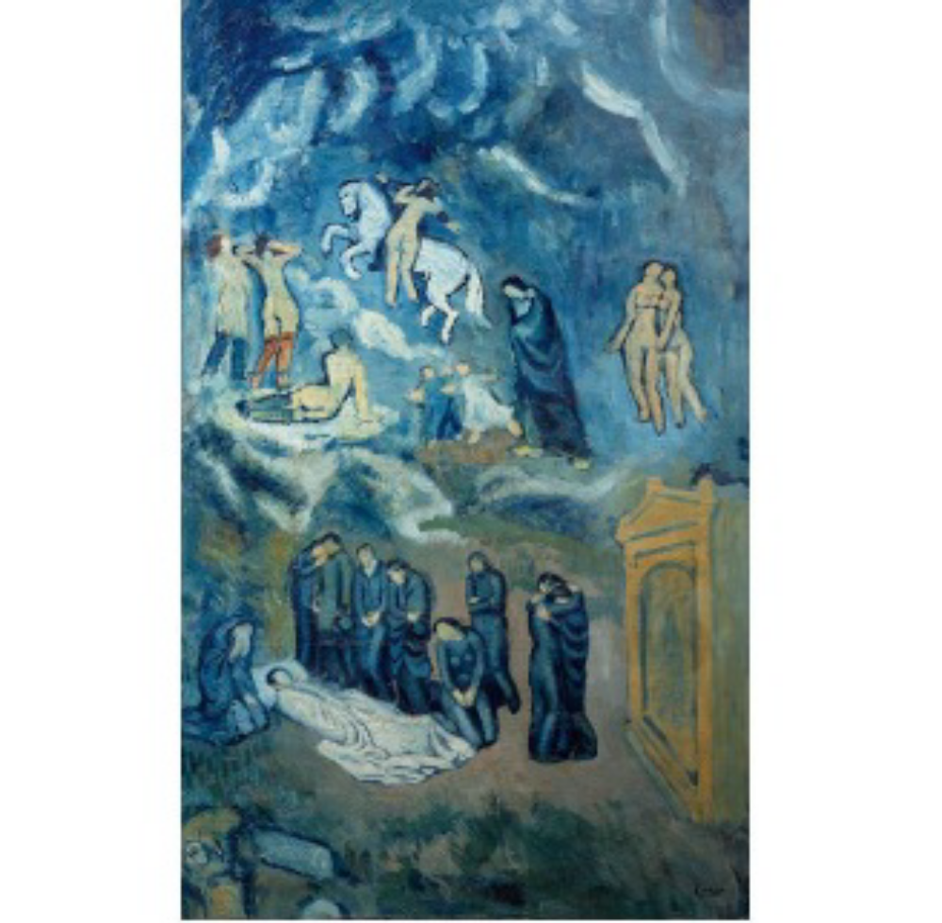
Pablo Picasso: Entierro de Casagemas. 1901.
Musée d’Art Moderne de la Ville de Paris, París.

Slide 5
En su Época azul inició una trayectoria renovadora más personal en la que continuó manteniendo la primacía del color, pero integrando el protagonismo del dibujo como fundamento de la pintura según una práctica que estará presente siempre en su obra.
Las pinturas poseen una temática centrada en la figura y en el predominio cromático del azul, con temas impregnados de una cierta melancolía/pesimismo y de un clasicismo estilizado.

Slide 6
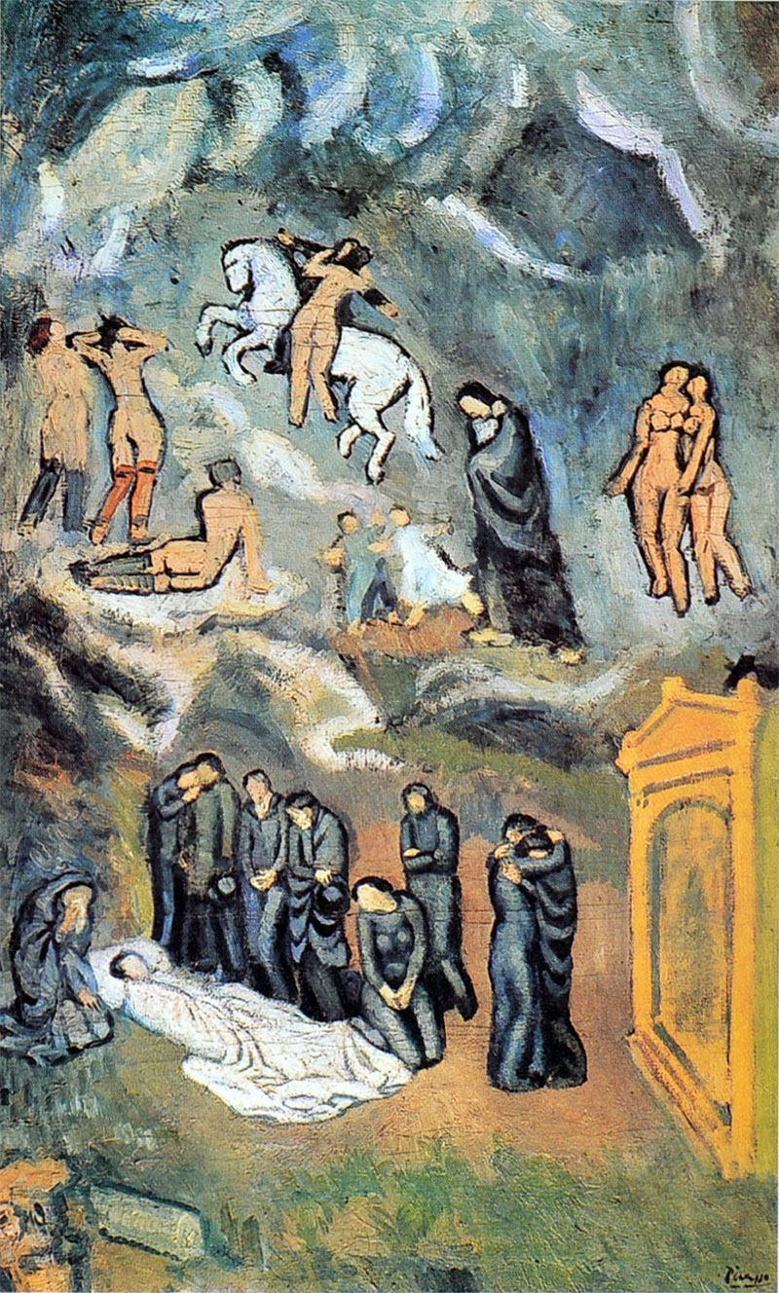
Pablo Picasso - Evocación (El funeral de Casagemas)
1901 Oleo sobre lienzo, 150 x 90 cm París, Musée d’Art Moderne de la Ville de Paris

Slide 7
La muerte de Casagemas y finalmente Evocación, pero, al margen de la elección del tema, los cambios más radicales afectaron al estilo y al lenguaje: la renuncia a la policromía de las nuevas exigencias expresivas.
El azul, en Picasso, es un color frío, melancólico, a través del cual el pintor expresa su tristeza y la de sus personajes: “Fue pensando que Casagemas había muerto como me puse a pintar en azul”, declaró Picasso, que en Evocación se vale de extensas superficies de este color.
La superficie irregular, la composición escenográfica y las grandes dimensiones recuerdan la obra maestra de El Greco El entierro del conde de Orgaz, que Picasso pudo estudiar en Toledo.
Como en Mujer de azul y Le Moulin de la Galette, la elección de la cita pretende conferir un fuerte impacto iconográfico, al mismo tiempo que un intento de caricatura que se resuelve en la representación de prostitutas y cuerpos desnudos, uno de los cuales abraza al alma de Casagemas mientras ésta sube al cielo en un caballo blanco.

Slide 8
Picasso elige para esta obra una composición inspirada en El entierro del Conde de Orgaz del Greco, en la que se ve en la parte inferior el sepelio - en el caso de Casagemas, en el cementerio de Montmartre - y en la parte superior el cielo.
Picasso pinta un paraíso prostibulario en donde coloca a su amigo, que llega a caballo y donde los ángeles que lo reciben son mujeres desnudas con medias y ligueros, en una apoteosis de morfina, absenta y lupanares, el ambiente donde los dos amigos desarrollaron su amistad.
Picasso intenta devolver a la vida a su amigo a la vida - tal como ellos la entendieron - en un paraíso hedonista, concupiscente y vicioso.
Picasso traslada sus emociones a sus pinceles eligiendo una paleta fría, de colores azules y apagados.
Los personajes que aparecen en sus cuadros en esa época presentan un perfil marcado, unos cuerpos deformados y alargados a la manera del Greco y transmiten un sentimiento de melancolía, tristeza, miseria y abandono.
Y soledad.
Sobre todo, una profunda soledad.
Podemos decir que el azul se transforma en los pinceles de Picasso en el color del llanto y de la desesperación.

Slide 9
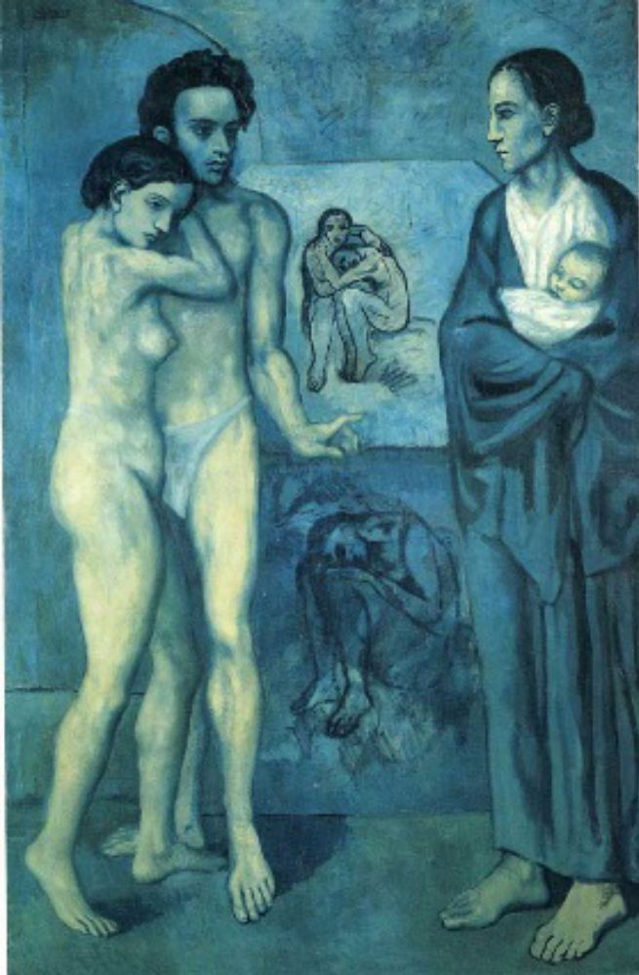
Pablo Picasso: La vida. 1903.
Cleveland Museum of Art, Cleveland.

Slide 10
En su Época azul inició una trayectoria renovadora más personal en la que continuó manteniendo la primacía del color, pero integrando el protagonismo del dibujo como fundamento de la pintura según una práctica que estará presente siempre en su obra.
Las pinturas poseen una temática centrada en la figura y en el predominio cromático del azul, con temas impregnados de una cierta melancolía/pesimismo y de un clasicismo estilizado.
“La vida” (1903), de gran formato, resume la experiencia de los primeros años de su obra.
Esta representación ambiciosa del misterio y la miseria de la vida, tiene similitud con algunas obras de Gauguin o Munch.
Del mismo modo la figura erguida del personaje femenino rememora a Puvis de Chavannes en un límpido modelado de los desnudos que es común al arte simbolista.
Al fondo aparecen otras tres figuras que parecen una suerte de tributo de Picasso hacia sus maestros.
Los contornos espesos de Gauguin aparecen en las dos figuras desnudas que se abrazan, mientras la figura agachada parece tomada de una litografía de Van Gogh.
Con esta primera composición monumental con figuras, Picasso resumió y preparó el abandono del carácter introspectivo que había tomado del simbolismo tardío que sólo un año después desaparece ya de su obra.

Slide 11
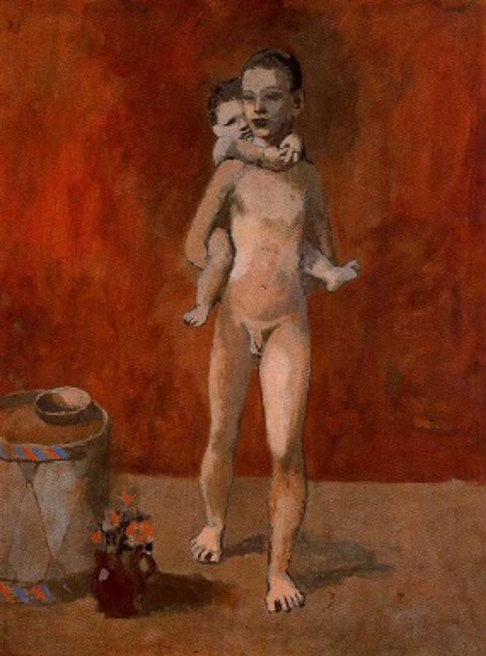
Pablo Picasso: Los dos hermanos. 1906.
Musée Picasso, París.

Slide 12
Es una aguada sobre papel y cartón. 80 x 60 cm.
El principio del equilibrio entre el color y el dibujo se mantiene en la Época rosa que se desarrolla entre 1904-1906.
Se trata de una etapa en la que no solo se sustituye el color azul por el rosa, también supone un cambio de temática, especialmente las propuestas circenses y un nuevo clasicismo.
Los colores son más ligeros, alegres y variados respondiendo a un cambio en la situación personal de Picasso.
La ayuda fraternal establece una comunicación entre las dos figuras, en las que ya no se percibe la soledad desoladora de la anterior etapa creativa del artista.
La desnudez, típica de los retratos picassianos de esos años, expresa frescura y salud.
Reaparece el volumen de los cuerpos, modelados mediante un cálido color rosa de esfumados mediterráneos.
La solidez de las figuras y de la composición recuerdan la de las estatuas griegas arcaicas.
Cuerpos desnudos en un universo bucólico y sereno.

Slide 13
La fascinación por lo primitivo: Picasso negro. Las señoritas de Aviñón (1907).

Slide 14
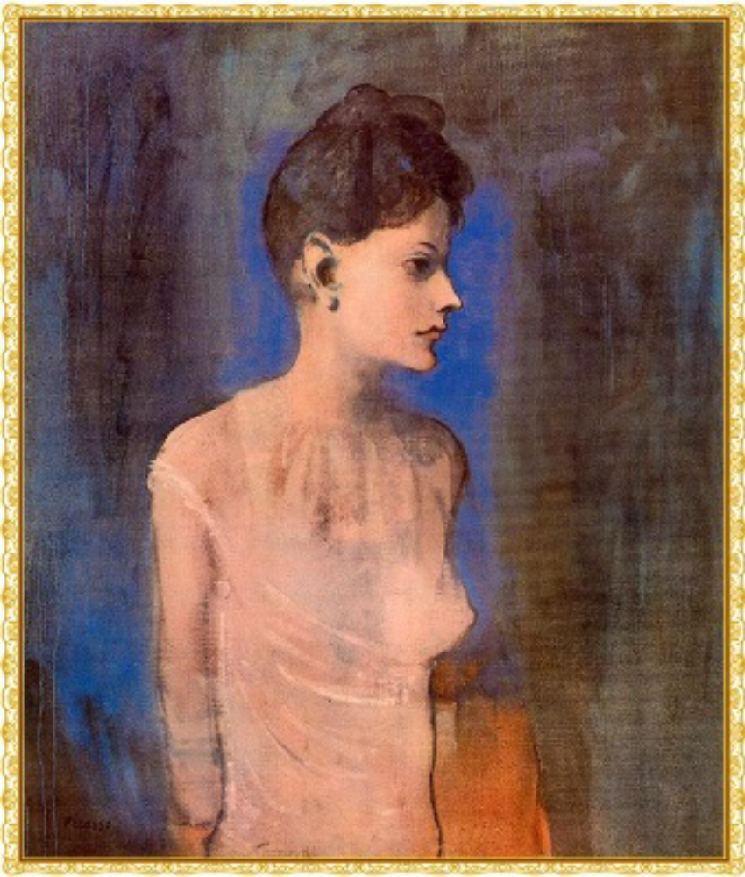
Pablo Picasso: Mujer en camisa. 1905.
Tate Gallery, Londres.

Slide 15
La tendencia hacia modelos clásicos y el valor del dibujo se hace mucho más sensible.
Situado en el barrio parisino de Montmartre, en abril de 1904, Picasso empieza a cambiar la paleta y los temas de sus pinturas.
Después de más de tres años de representar personajes indigentes, solitarios y miserables la denominada etapa Rosa se distingue por sus colores pastel y tonos cálidos, líneas suaves y delicadas, y figuras con proporciones alargadas que recuerdan su admiración por El Greco.
Mujer en camisa representa la figura de una bellísima y serena mujer en blanco vista de perfil y enmarcada en un fondo azul.
Picasso ya está empezando a transgredir las normas de representación académicas y se atreve a mostrar el cuerpo desde un punto de vista frontal mientras que el rostro y el pecho están vistos de perfil. Este tipo representación hunde sus raíces en la civilización egipcia.
Su gran hallazgo es que ha conseguido crear una forma congruente.
Picasso nos muestra la sensualidad y la juventud de una hermosa mujer, pintando su cuerpo cubierto por las transparencias de una camisa.
La mujer a partir de ahora se va a convertir en una de las figuras a las que Picasso volverá una y otra vez de forma recurrente a lo largo de su carrera.

Slide 16
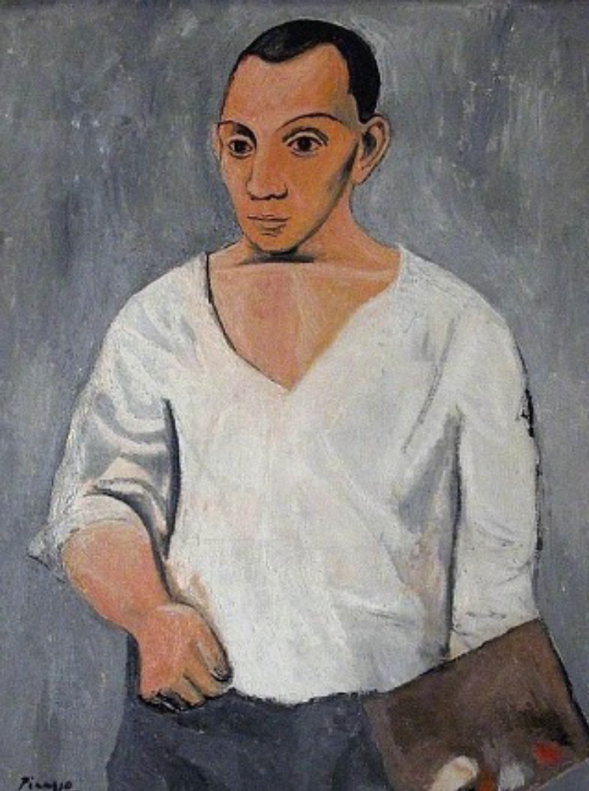
Pablo Picassso: Autorretrato con paleta. 1906.
Philadelphia museum of art. Filadelfia.

Slide 17
En el periodo entre 1906-1907, Picasso muestra una inclinación hacia el arte negro e ibérico, que tuvo una influencia decisiva en la orientación que seguiría su pintura.
Aunque en algunos dibujos anteriores ya mostraba la influencia profunda de la escultura de las culturas primitivas, el cambio de color queda patente en obras como el “Retrato de Gertrude Stein” o “Autorretrato con paleta” ambos fechados en 1906.
En estas obras, no solo se muestra una reducción de la intensidad el color, sino que simplifica las formas y los volúmenes y muestran una clara influencia del arte ibérico.

Slide 18
En el invierno de 1906, antes de partir para Gosol, Picasso realizará dos retratos cumbres en su producción del periodo primitivista, antes de dar el salto al cubismo.
Se trata del Retrato de Gertrude Stein y del Autorretrato con paleta que tienen claras sintonías.
Si observamos con detenimiento ambos retratos, podemos comprobar que los rostros de los dos personajes están relacionados.
La razón debemos encontrarla en el empleo de las máscaras ibéricas como fuente, marcando la mandíbula y las orejas al tiempo que las sombras bajo la mejilla y la barbilla se interrumpen de manera brusca.
El cuerpo es volumétrico, casi arquitectónico, definido gracias a intensas líneas de color negro con las que consigue aportar mayor volumetría, tanto a la cabeza como al brazo.
Sin embargo, el resto de la composición pertenece claramente al periodo rosa como podemos apreciar en la postura frontal de la figura o el colorido empleado, jugando con tonos rosas, azules, blancos y grises.

Slide 19
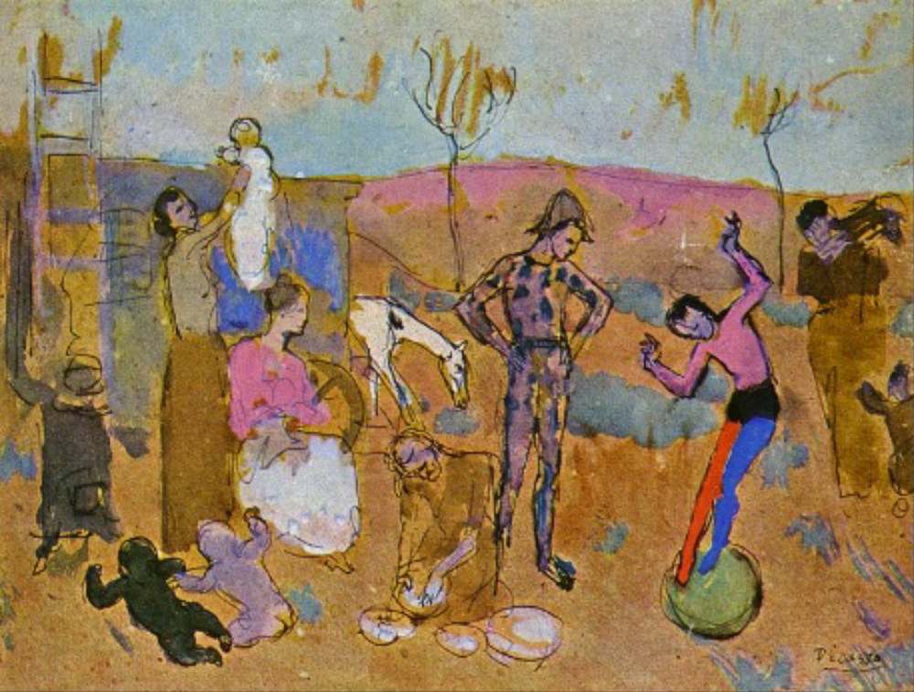
Pablo Picasso: Familia de acróbatas. 1905.
Baltimore Museum of Art, Baltimore.

Slide 20
La tendencia hacia modelos clásicos y el valor del dibujo se hace mucho más sensible.
El principio del equilibrio entre el color y el dibujo se mantiene en la Época rosa que se desarrolla entre 1904-1906.
Se trata de una etapa en la que no solo se sustituye el color azul por el rosa, también supone un cambio de temática, especialmente las propuestas circenses y un nuevo clasicismo.
Los colores son más ligeros, alegres y variados respondiendo a un cambio en la situación personal de Picasso.
Las figuras del circo no resultan tan sentimentales en la obra de Picasso como en la de Honoré Daumier o Toulouse Lautrec.

Slide 21
El examen de rayos X ha demostrado que la imagen final fue el fruto de largas y arduas labores, de nuevos inicios y cambios frecuentes.
Comenzó a principios del Período de la Rosa en 1904.
Muestra a varios artistas vistos contra un paisaje de forma esquemática.
Solo ligeramente fuera del eje central de la composición, se encuentra un joven con traje de arlequín, con las manos en las caderas, mirando a una niña balancearse sobre una pelota.
La idea interesó a Picasso, hizo un grabado y una copia del grabado le sirvió para trasladar la escena al lienzo: superpuso una cuadrícula para que todo saliera bien.

Slide 22
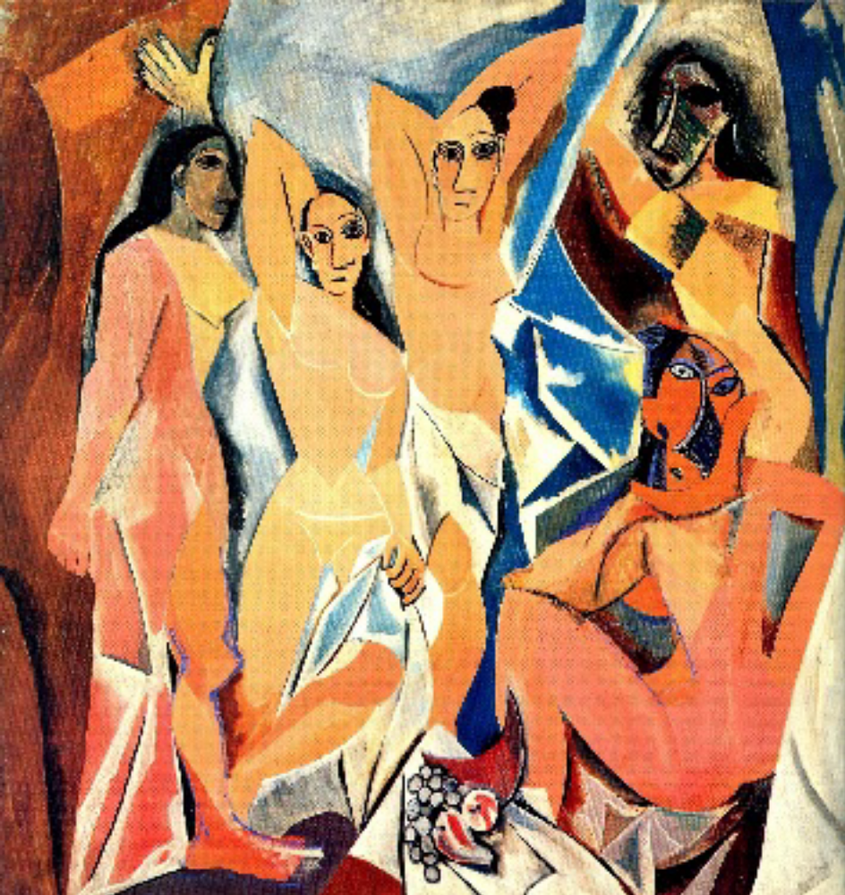

Slide 23
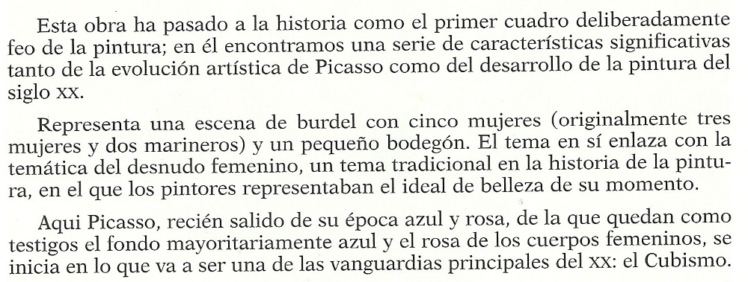

Slide 24
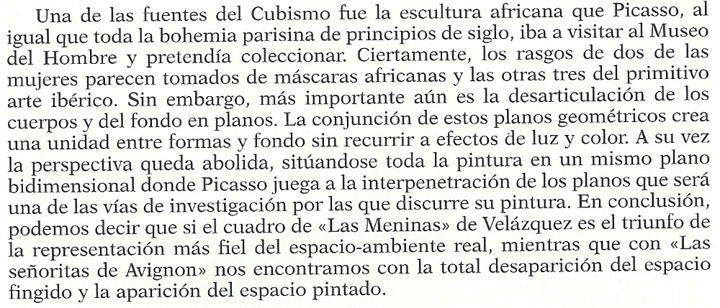

Slide 25
Picasso y Braque: la forma y la representación.

Slide 26
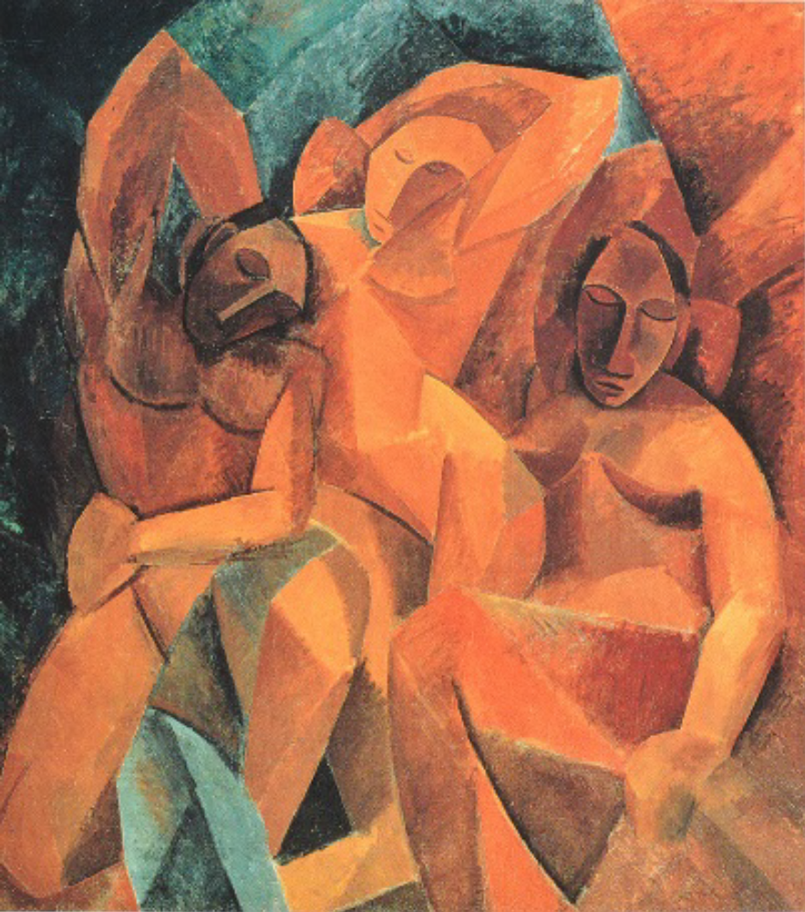
Pablo Picasso: Tres mujeres. 1908.
Muso del Hermitage, San Petersburgo.

Slide 27
Entre 1907-08 Picasso realiza dos obras de gran formato que ha sido objeto de gran debate. Se trata por un lado de “Tres mujeres” originariamente propiedad de Leo y Gertrude Stein y hoy día ubicada en el Museo de Hermitage, San Petersburgo y por otro la naturaleza muerta “Pan y frutero sobre una mesa”.
La forma, el orden y la geometría se convierten en el fundamento de la obra eliminando el valor supremo del color.

Slide 28
Se trata de uno de los cuadros más ambiciosos de este periodo, en el cual la influencia del arte negro predomina sobre todos los demás.
Como en Las señoritas de Aviñón, esta obra requirió una larga preparación que se resolvió en numerosos bocetos y dibujos preparatorios antes de la ejecución en el lienzo.
Picasso tuvo ocasión de ver, en el Salón de los Independientes, los desnudos de Derain y los paisajes de Braque; la influencia que estas obras ejercieron sobre el estilo del artista se deja ver en la utilización de una pincelada más dinámica y cargada de materia.
El aspecto sintético de los volúmenes, las masas sólidas y pesadas son los verdaderos elementos portantes de este cuadro, cuyas figuras parecen más esculpidas que pintadas.
La actitud que adopta cada una de ellas está en este caso lejos de las usadas para las esculturas africanas; aquí, como en Las señoritas de Aviñón, se derivan de modelos europeos como La fuente de Ingres y Las bañistas de Derain, mientras que todavía proceden del “arte negro” los rostros, cada vez más semejantes a las máscaras tribales.
Además, Picasso pinta a las Tres mujeres como si estuviesen talladas en el mismo trozo de madera; las figuras parecen enmarañadas formando una unidad, lo cual impide hacer una lectura independiente de cada cuerpo.
Todo esto se debe, una vez más, a la escultura y a los relieves vistos en el museo etnográfico de París, donde hombres y animales se entrelazan para dar forma a un único arabesco.

Slide 29
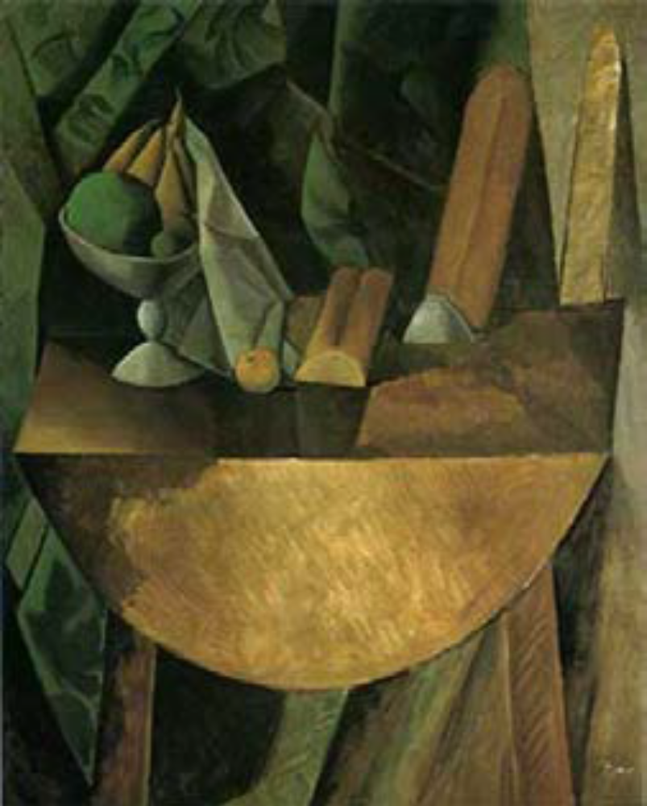
Pablo Picasso: Pan y frutero sobre una mesa. 1909.
Kunstmuseum, Berna.

Slide 30
Entre 1907-08 Picasso realiza dos obras de gran formato que ha sido objeto de gran debate.
Se trata por un lado de “Tres mujeres” originariamente propiedad de Leo y Gertrude Stein y hoy día ubicada en el Museo de Hermitage, San Petersburgo y por otro la naturaleza muerta “Pan y frutero sobre una mesa”.
La forma, el orden y la geometría se convierten en el fundamento de la obra eliminando el valor supremo del color.

Slide 31
Esta naturaleza muerta de Picasso se remonta a la primera fase de su etapa cubista.
A esta fase se le ha denominado fase analítica porque se parte de la observación de la realidad para proceder después a su “destrucción”, de la que resultaba un conjunto de planos indescifrable, lo que es en definitiva es la obra cubista.
La pintó después de terminar los cuadros pioneros de esta corriente artística Las señoritas de Avignon y Tres mujeres.
El bodegón, con un frutero , un paño, una manzana, un pan partido y una escudilla, está claramente relacionado con la obra de Cézanne.
De la misma época es una naturaleza muerta en la que Picasso aludía abiertamente al pintor, tan importante para él, en el título Naturaleza muerta con sombrero ( el sombrero de Cézanne ).

Slide 32
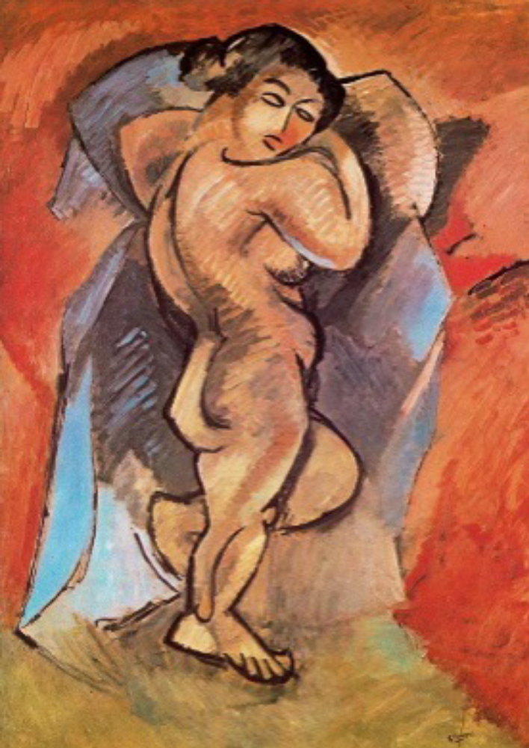
Georges Braque: Bañista o Gran desnudo. 1907-1908
Centro Georges Pompidou, París

Slide 33
La forma, el orden y la geometría se convierten en el fundamento de la obra eliminando el valor supremo del color.

Slide 34
Gracias a Guillaume Apollinaire, Braque conoce a Pablo Picasso y surgió entre ellos una estrecha amistad y un deseo por parte de Braque de indagar por el mismo camino que su amigo Picasso.
Abandona sus paisajes y ensaya el desnudo femenino, a la manera picassiana.
En este famoso Gran Desnudo abandona el color total, pasando a un estudio estructural y formalista de las relaciones espaciales.
Aún así, las líneas corporales femeninas, que se deforman y se relacionan de una manera ficticia, aún resultan sensuales y curvilíneas.
La musculatura y la masa corporal se resaltan hasta el extremo mediante pocas líneas.
Todavía hay sensación de volumen al representar claroscuros.
Este cuadro evoca a la vez «Las bañistas» de Cezanne y «Las señoritas de Aviñón» de Picasso, pero también hay algo todavía del color de Matisse.
El pintor refleja simplemente la armonía geométrica que para él representa toda la naturaleza.
En su caso , esa figura femenina no es más que un pretexto para encuadrarla en determinadas líneas y relacionarlas con los correspondientes valores cromáticos

Slide 35
Como le sucedió a Picasso , también Braque encontró un fuerte rechazo a su cuadro entre los visitantes de su estudio.
Su galerista Daniel-Henry Kahnweiler, decidió dedicar una exposición individual a la producción del artista. La muestra que incluía 27 cuadros , entre ellos muchos paisajes pintados en L’Estaque, las primeras naturalezas muertas cubistas y Gran desnudo tuvo lugar del 9 al 28 de noviembre de 1908.

Slide 36
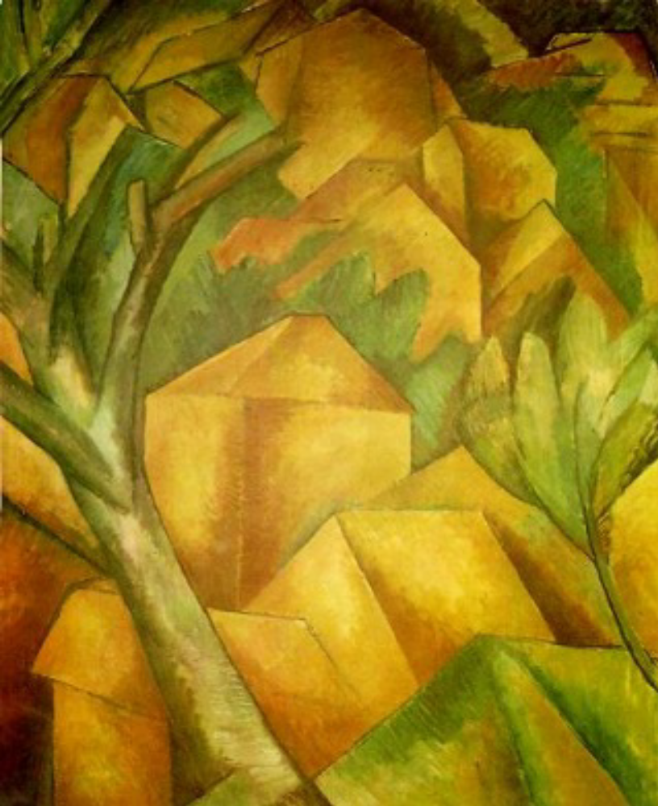
Georges Braque: Casas de l’Estaque. 1908.
Kunstmuseum, Berna.

Slide 37
Braque se sintió motivado por el ejemplo de Picasso para llevar sus estudios de la obra de Cézanne y durante el verano de 1908 en l’Estaque logra realizar una serie de obras completamente originales, el primer conjunto de pinturas verdaderamente cubistas.
En estas obras vemos que el color se reduce a una severa combinación de verdes pálidos, marrones y grises.
En los últimos paisajes los ritmos curvos dan paso a un sistema de líneas verticales y horizontales sólo interrumpidas por las diagonales de cuarenta y cinco grados que forman los vértices de los tejados y los árboles, en un conjunto donde se han suprimido todos los detalles y el follaje para no ocultar la severidad geométrica de las casas.
La forma, el orden y la geometría se convierten en el fundamento de la obra eliminando el valor supremo del color.

Slide 38
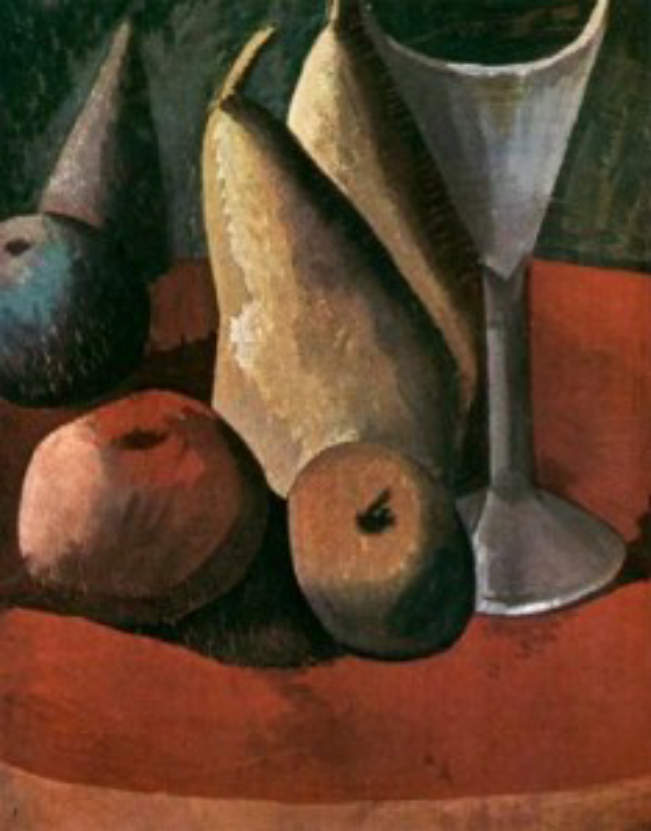
Pablo Picasso: Frutas y copa. 1908

Slide 39
La forma, el orden y la geometría se convierten en el fundamento de la obra eliminando el valor supremo del color.
Estilo cubista. En esta composición se ve la concepción de Cézanne de reducir la naturaleza a formas geométricas. Objetos muy sólidos. El cubismo se presenta en estos primeros momentos como un arte de objetos.

Slide 40
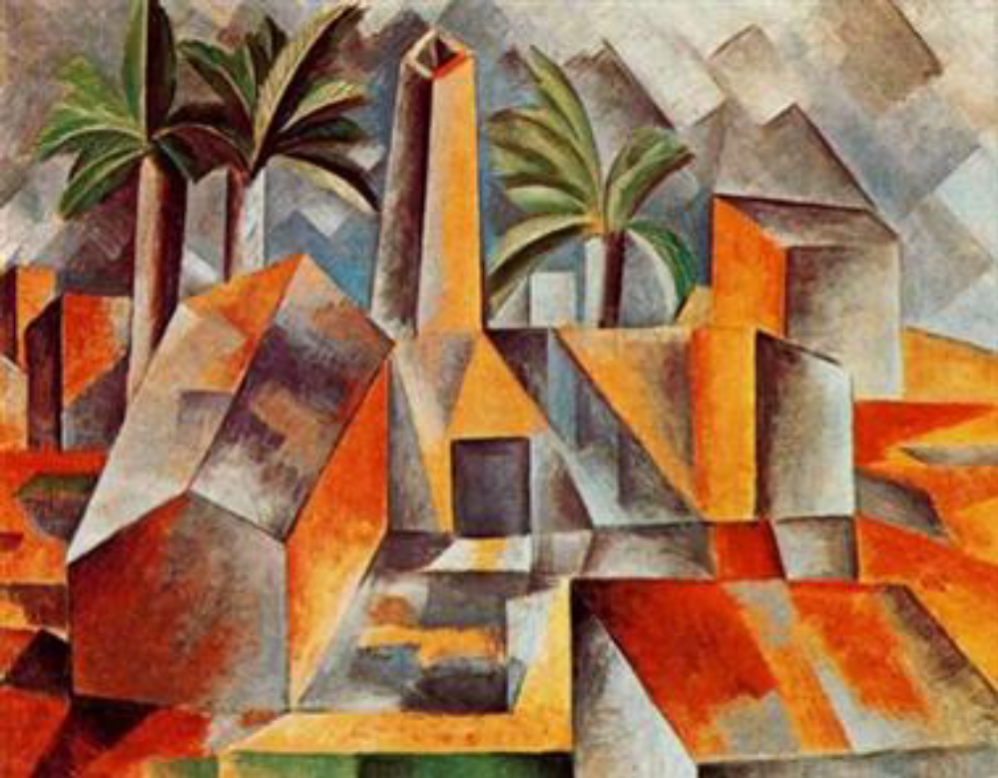
Pablo Picasso: Fábrica en Horta de Ebro. 1909.
Museo del Hermitage, San Petersburgo.

Slide 41
En verano de 1909 Picasso trabaja en Horta de San Juan (Tarragona) donde realizó un conjunto importante de pinturas del periodo cubista temprano.
Picasso fusionó dos tipos de pinturas: la negroide y la cézanniana.
También realizó algunos paisajes donde eliminó casi por completo los árboles y las formas naturales y se centró en la relación entre los bloques de edificios cúbicos.
El colorido es limitado, mostrando una paleta de tonos terrosos, grises y negros con algunos toques de verde pálido.
No solo existe un punto de fuga central, sino que la perspectiva, más que ser convergente (hacia dentro), es en realidad divergente (hacia afuera), de tal manera que las partes altas de los tejados son más anchas en sus límites más lejanos y parece abrirse como un abanico hacia la superficie del cuadro.
La forma, el orden y la geometría se convierten en el fundamento de la obra eliminando el valor supremo del color.

Slide 42
Los experimentos que llevaron a cabo Picasso y Braque a partir de 1908 son los que configuraron el horizonte estético del cubismo, decididamente afianzado después de 1910 como corriente de vanguardia, que se hizo internacional en apenas dos años.
Para los cubistas el peso del análisis pictórico radicará en la exploración de las formas.
En las primeras fases de experimentación, que alcanzan a todo lo que se ha denominado cubismo analítico, los valores cromáticos están sometidos a una disciplina de austeridad que lleva a los autores a reducir extraordinariamente la paleta, a utilizar tonalidades muy amortiguadas y a tener por suficiente el empleo de tricromías, fundamentalmente a base de tonalidades de ocre, verde y gris.
Esta es una de las formas de secesión que marcan el nuevo proyecto de armonías plásticas, equilibradas, en lo que al color respecta, por la economía de medios y la insistencia en luces intimistas.
Encontramos, en este sentido, una afinidad sólo muy relativa para con Cézanne, para con las calidades de los verdes, ocres y tierras de los paisajes meridionales de éste.

Slide 43
En el verano de 1909, Picasso se marchó con Fernande a Horta de Ebro (hoy Horta de Sant Joan), donde había estado, once años antes, en compañía de Pallarás. El periodo pasado en Horta fue uno de los más importantes y fecundos para su actividad artística; allí realizó Paisaje, donde el recuerdo de Cézanne es notablemente explícito, Casas en la colina en Horta de Ebro, Fábrica en Horta de Ebro y El depósito de agua de Horta de Ebro. Estos últimos sobre todo constituyen las primeras tentativas de Picasso en el cubismo analítico, que se distingue por el vuelco de la perspectiva y por el modelado con efectos de bajorrelieve. En esta obra son las severas formas del pueblo las que sugieren una realidad sólida, ordenada y geométrica en la cual el artista trata de comprender el paisaje. Pero aquí, a diferencia de Casa en un jardín, las estructuras geométricas y escuadradas se enriquecen con un nuevo elemento: la luz, que parece desmaterializar cada vez más los cuerpos sólidos hasta volverlos transparentes.
Picasso busca ahora, en perfecta coherencia con la tradición francesa, la máxima luminosidad mediante la infinita gama ofrecida por uno o como mucho dos colores. Sin abandonar su característica monocromía, representa la luz mediante los tonos mediterráneos que le sugiere Horta de Ebro. Las formas y los elementos arquitectónicos que constituyen la fábrica parecen cristalizados. Los diferentes cuerpos del edificios se unen en una forma compacta y angulosa con las montañas de detrás, en una unidad que confunde. Torres, chimeneas y palmeras apenas se distinguen en un concierto de cubos toscamente tallados. Este cuadro, junto con Mesa con pan y frutero y Mujer con abanico, es una de las obras más representativas de este proceso constructivo, que trata de investigar la dramatización de la escena pictórica con una presentación más plástica

Slide 44
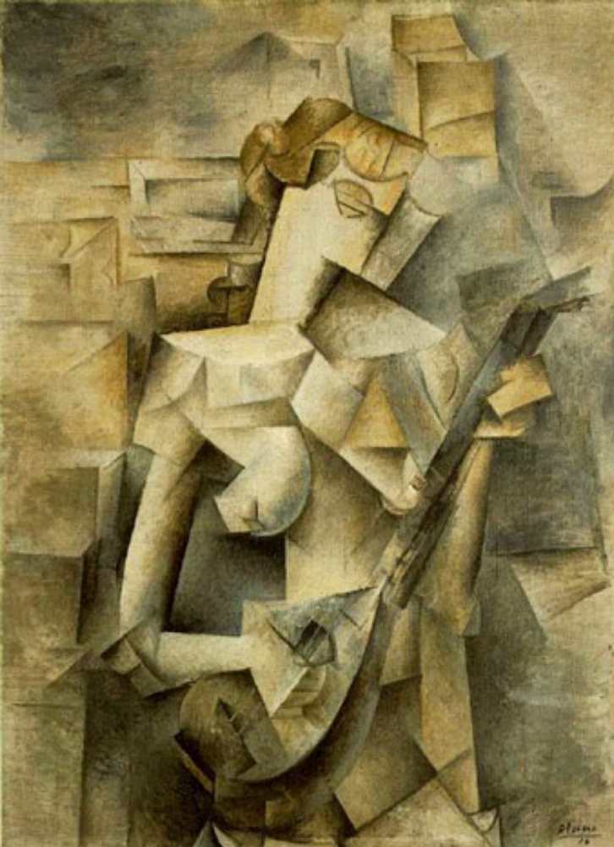
Pablo Picasso: Joven de la mandolina. 1910.
Museum of Modern Art, Nueva York.

Slide 45
Durante los últimos meses de 1909 y primeros de 1910, la obra de Picasso y Braque se fue haciendo cada vez más elaborada.
Picasso recurre de nuevo al uso de una consistente fuente de luz, y en muchas de esas pinturas se percibe una poderosa sensación de claroscuros como por ejemplo en “Joven de la mandolina” 1910, Museo moderno de Arte, Nueva York.
La forma, el orden y la geometría se convierten en el fundamento de la obra eliminando el valor supremo del color.

Slide 46
“La muchacha de la mandolina” de Picasso
Se trata de un cuadro pintado entre los años 1910-1912, perteneciente a la etapa del cubismo conocida como “cubismo analítico”, y realmente se trata de un retrato de Fanny Tellier. Tras la experiencia de “Las señoritas d´Avignó”, el pintor malagueño se dedica a investigar acerca de su nueva técnica ensayada en la obra anterior. La base del cubismo radica en cuestionarse que es lo que define realmente a un objeto, llegando a concluir que es su forma, pero no tal y como la vemos, sino como realmente es (en este sentido enlaza con el platonismo que afirma que solo la verdad está por encima de la mera apariencia, es la esencia), por ello para los cubistas, la esencia del objeto es su forma, independientemente de cómo sea la luz o el color, elementos accesorios a la hora de definir ese objeto. Buscando la esencia, toman la idea de Cezanne de que las formas de la naturaleza pueden circunscribirse a las formas esenciales de la geometría y así, geometrizan las formas naturales. No contentos con ello, también piensan que lo que define al objeto en sí, no puede ser definido por un único punto de vista, por lo que plasman en un único plano de representación diversidad de puntos de vista del mismo objeto, intentando captar así la cuarta dimensión, el tiempo.
Este estilo se caracteriza por la descomposición de las figuras en formas geométricas, que luego se reordenan de manera semejante a un puzzle. Las estructuras geométricas fragmentadas semejan ser como un espejo o cristal roto. Los objetos aparecen descompuestos por efecto de los múltiples puntos de vista. La atención se centra en el objeto, pero solo en su forma, no en su color, por eso hay cierta tendencia a la severidad cromática, con el uso de los ocres y los grises. El fondo y las figuras se unifican en su tratamiento, acentuando así el carácter autónomo del cuadro, lejos de la ilusión de profundidad de la perspectiva tradicional. También se produce la pérdida de la noción de volumen. Es un estilo austero y anti-ilusionista.
La sistematicidad severa, el lenguaje figurativo estructurado con la máxima precisión, se aplica a la modelo que así resulta caracterizada de una manera personal, sin hacer ninguna concesión al modo de pensar del artista. Picasso había logrado tal dominio del lenguaje del cubismo analítico que podía hacer derivar del mismo un resultado lírico-poético.
Los gruesos trazos negros separan y dividen los distintos planos, enmarcada la figura femenina como contenida en una especie de prisma que se abre al fondo hacia la oscuridad y luego disecciona cada parte, tratándola como una individualidad. La muchacha aparece posando sentada, mirando al espectador, pudiendo distinguirse con claridad la mandolina. Los planos se cortan por líneas quebradas que se diferencian en tonalidades verdes y amarillas. Las manos, grandes están entrelazadas, colocadas muy en primer plano, como si fuesen un escorzo, que suscitan en cambio una sensación apacible.
En los cuadros de esta etapa, el pintor busca la total objetivación de la realidad, de manera que la representación del objeto se aleje lo más posible del subjetivismo interno del artista. Las formas, los colores y la propia disposición del espacio son los únicos elementos subjetivos dentro del proceso creador.

Slide 47
Desde el punto de vista artístico es un periodo de investigación. Durante estos años Picasso y Braque comparten experiencias, discuten y descubren nuevas posibilidades para el arte
Estas son las características del cubismo analítico:
Las formas que se habían geometrizado en la etapa anterior empiezan ahora a descomponerse. Las imágenes se convierten en una serie de planos de tamaño desigual, discontinuos y cortados con complejos entramados de líneas. El volumen y la profundidad de los objetos desparecen ante la infinidad de fragmentos en que se descomponen, a modo de cristalinos reflejos de la realidad. Unos planos nos acercan detalles lejanos o menores y otros nos alejan los que en la figuración al uso debían estar en primer plano. La visión frontal y lateral se superponen en planos contiguos, que se mezclan e invaden.
Las gamas de color son sobrias y tendentes a la monocromía. Son sienas, pardos, grises y azules oscuros. Esta casi negación del color es una reacción muy dura contra los estilos tan inmediatos como el impresionismo, el divisionismo o el fauvismo, que habían apostado decididamente por el color como eje de la pintura.
Los temas son músicos, algún retrato y numerosos bodegones. Lo que importa de ellos es el ensayo de la nueva técnica, no lo que representan.
Evolución.
Inicialmente, en el año 1910, las facetas son grandes o medianas y el objeto o el personaje aparece desmenuzado, pero reconocible. Es el caso de los retratos de los tres marchantes de Picasso: Ambroise Vollard, Daniel Kahnweiler y Wilhelm Uhde.
En 1911, siguiendo el desarrollo del ensayo pictórico, los planos van siendo más pequeños y parecen disgregarse por la forma casi puntillista de la pincelada. El objeto o el personaje casi se hace irreconocible. La investigación llega a un punto en el que se está a punto de sobrepasar el límite de lo figurativo hacia la abstracción. En El hombre del clarinete apenas podemos intuir las formas del personaje y del instrumento musical, de hecho sólo el título nos aclara la obra.
Este peligro de caer en la abstracción, de la cual Picasso renegaba, les llevará a recuperar los planos de tamaño mayor a partir de 1912 . La novedad de este año es que por influencia de Braque introduce letras tipográficas pintadas en principio a mano alzada. Las letras se disponen formando palabras con lo que suponen un recurso pictórico y aportan a su vez un nuevo significado simbólico. Otra novedad es que además de los pigmentos los artistas empiezan a introducir nuevos materiales que se pegan sobre el lienzo como papeles pintados que imitan madera, hules de plástico, cuerdas o etiquetas. Había nacido el collage, una nueva forma de entender la obra pictórica a caballo entre la pintura, la escultura y el ensamblaje industrial. Los cuadros Naturaleza muerta con trenzado de silla o Violín "Jolie Eva" son buenos ejemplos de todas estas aportaciones que van a dar paso al cubismo sintético.

Slide 48
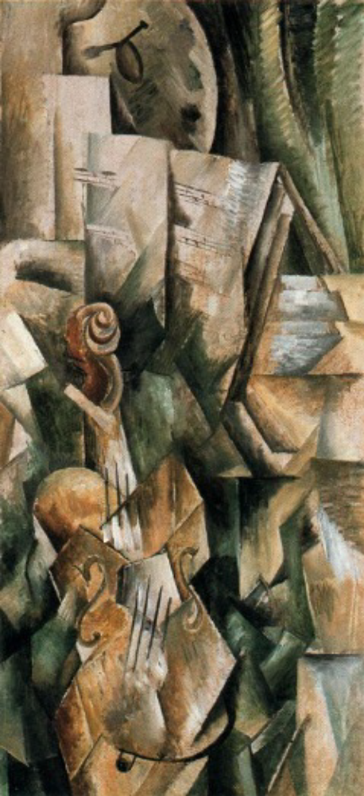
Georges Braque: Violín y Paleta. 1909.
Solomon R. Guggenheim, Nueva York.

Slide 49
Durante los últimos meses de 1909 y primeros de 1910, la obra de Picasso y Braque se fue haciendo cada vez más elaborada.
Se recurre de nuevo al uso de una consistente fuente de luz, y en muchas de esas pinturas se percibe una poderosa sensación de claroscuros.
El cambio hacia esta pintura alcanza su momento cumbre con Braque en sus naturalezas muertas como “Violín y paleta”. 1909. Guggenheim Museum. Nueva York.
La forma, el orden y la geometría se convierten en el fundamento de la obra eliminando el valor supremo del color.

Slide 50
Desde el punto de vista artístico es un periodo de investigación. Durante estos años Picasso y Braque comparten experiencias, discuten y descubren nuevas posibilidades para el arte
Estas son las características del cubismo analítico:
Las formas que se habían geometrizado en la etapa anterior empiezan ahora a descomponerse. Las imágenes se convierten en una serie de planos de tamaño desigual, discontinuos y cortados con complejos entramados de líneas. El volumen y la profundidad de los objetos desparecen ante la infinidad de fragmentos en que se descomponen, a modo de cristalinos reflejos de la realidad. Unos planos nos acercan detalles lejanos o menores y otros nos alejan los que en la figuración al uso debían estar en primer plano. La visión frontal y lateral se superponen en planos contiguos, que se mezclan e invaden.
Las gamas de color son sobrias y tendentes a la monocromía. Son sienas, pardos, grises y azules oscuros. Esta casi negación del color es una reacción muy dura contra los estilos tan inmediatos como el impresionismo, el divisionismo o el fauvismo, que habían apostado decididamente por el color como eje de la pintura.
Los temas son músicos, algún retrato y numerosos bodegones. Lo que importa de ellos es el ensayo de la nueva técnica, no lo que representan.
Evolución.
Inicialmente, en el año 1910, las facetas son grandes o medianas y el objeto o el personaje aparece desmenuzado, pero reconocible. Es el caso de los retratos de los tres marchantes de Picasso: Ambroise Vollard, Daniel Kahnweiler y Wilhelm Uhde.
En 1911, siguiendo el desarrollo del ensayo pictórico, los planos van siendo más pequeños y parecen disgregarse por la forma casi puntillista de la pincelada. El objeto o el personaje casi se hace irreconocible. La investigación llega a un punto en el que se está a punto de sobrepasar el límite de lo figurativo hacia la abstracción. En El hombre del clarinete apenas podemos intuir las formas del personaje y del instrumento musical, de hecho sólo el título nos aclara la obra.
Este peligro de caer en la abstracción, de la cual Picasso renegaba, les llevará a recuperar los planos de tamaño mayor a partir de 1912 . La novedad de este año es que por influencia de Braque introduce letras tipográficas pintadas en principio a mano alzada. Las letras se disponen formando palabras con lo que suponen un recurso pictórico y aportan a su vez un nuevo significado simbólico. Otra novedad es que además de los pigmentos los artistas empiezan a introducir nuevos materiales que se pegan sobre el lienzo como papeles pintados que imitan madera, hules de plástico, cuerdas o etiquetas. Había nacido el collage, una nueva forma de entender la obra pictórica a caballo entre la pintura, la escultura y el ensamblaje industrial. Los cuadros Naturaleza muerta con trenzado de silla o Violín "Jolie Eva" son buenos ejemplos de todas estas aportaciones que van a dar paso al cubismo sintético.

Slide 51
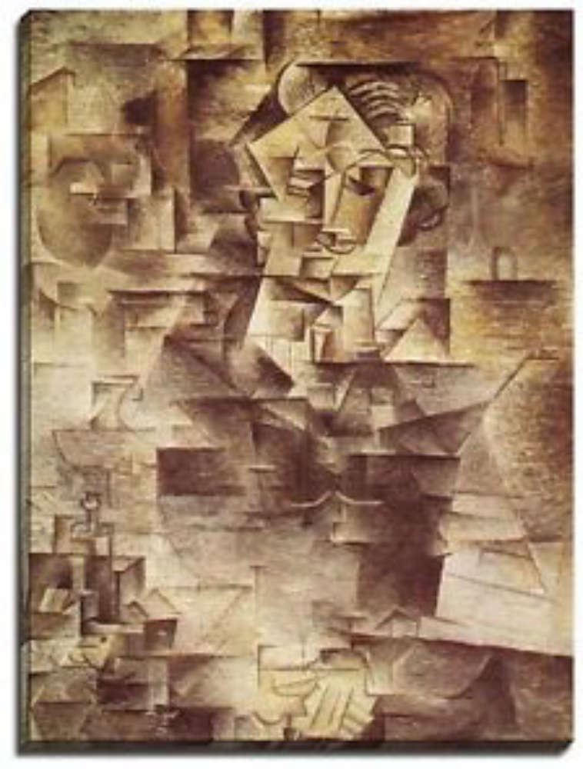
Pablo Picasso: Retrato de Kahnweiler. 1910.
The Art Institute, Chicago.

Slide 52
La forma, el orden y la geometría se convierten en el fundamento de la obra eliminando el valor supremo del color.

Slide 53
Kahnweiler, galerista del cubismo, no podía dejar de ser sujeto del arte de sus pintores.
Este memorable retrato del amigo y protector de Picasso es de una gran complejidad plástica y al tiempo uno de los cuadros más sobrios que pintó en esa época.
Más, desde luego, de lo que denotan sus retratos de Vollard y de W. Uhde, inmediatamente anteriores a éste.
La elegante sobriedad concuerda con el retratado.
La presencia de una botella, sugerida en el margen inferior izquierdo, ejerce un efecto de bifurcación semántica muy atractivo y a propósito.

Slide 54
En 1910, Picasso tan solo tenía 29 años y su obra era adquirida por coleccionistas internacionales. Solo en París, su lugar de residencia, el artista colaboraba con tres marchantes de arte que adquirían y exponían sus trabajos. Se trataba de los alemanes Wilheim Unde y Daniel-Henry-Kahnweiler y del francés Ambroise Vollard.
El mismo año, Picasso hizo un retrato de cada uno de ellos. El proceso artístico de realización de estos lienzos parece ser una especie de negociación en la que el artista discute la naturaleza de su relación profesional con los galeristas durante las sesiones de trabajo . A pesar de sus similitudes formales , cada imagen presenta rasgos característicos propios. Puede decirse que Picasso plasmó la relación que mantenía con el modelo en cada uno de sus retratos.
El de Daniel-Henry-Kahnweiler es el más radical de los tres. En este cuadro, Picasso lleva el proceso de abstracción a su punto más extremo. El grado de abstracción alcanzado , deja apreciar hasta cierto punto la distancia existente entre dos hombres que nunca llegaron ser más que socios. El rostro de Kahnweiler apenas puede reconocerse en el denso entramado de líneas rectas y ángulos. Tan solo pueden distinguirse unos pocos detalles en el estructura prismática de formas que hacen que la composición quede anclada a la realidad. El pelo ondulado, la nariz afilada y el pequeño y fino bigote caracterizan la individualidad del modelo. En el margen inferior del cuadro están esbozadas las manos de -Kahnweiler, puestas una sobre otra.
El retrato es una de las obras cumbre de la primera etapa del cubismo picassiano, la llamada fase analítica. Tal como puede apreciarse en el lienzo, se han disuelto las compactas formas cubistas que caracterizaban a Las señoritas de Aviñón, elaborada tres años antes. El fondo y el primer plano de la imagen quedan ahora entrelazados para generar una estructura espacial unitaria. Picasso reduce los vivos contrastes cromáticos a una gama de valores tonales grises y marrones .
En los retratos cubistas de los tres marchantes de arte, la forma juega un papel predominante sobre el color . De hecho Picasso procedió con la sistemática propia de un análisis científico. El artista limitó el peso de todos los aspectos circunstanciales , tal como se haría en un experimento científico , para centrar totalmente su estudio en el desarrollo de un nuevo lenguaje de formas.
En este proceso Picasso no simplificó la representación del modelo sino que lo descompuso lo que veía en un complejo entramado de formas elementales abiertas. Dichas formas solo tienen contornos firmes en uno o dos lados , escurriéndose libremente en sus otros márgenes. Además los elementos se entrecruzan y se atraviesan los unos a los otros, creando una completa estructura rítmica. Las piezas centrales no ofrecen al espectador ningún punto de apoyo a la hora de evocar un motivo y tienen un aspecto totalmente abstracto. Picasso no fue nunca un teórico del arte. El artista fue siempre un observador que encontró sus motivos y su vocabulario de formas en su entorno inmediato. De hecho, no llegó a desvincularse nunca de las referencias figurativas.

Slide 55
Desde el punto de vista artístico es un periodo de investigación. Durante estos años Picasso y Braque comparten experiencias, discuten y descubren nuevas posibilidades para el arte
Estas son las características del cubismo analítico:
Las formas que se habían geometrizado en la etapa anterior empiezan ahora a descomponerse. Las imágenes se convierten en una serie de planos de tamaño desigual, discontinuos y cortados con complejos entramados de líneas. El volumen y la profundidad de los objetos desparecen ante la infinidad de fragmentos en que se descomponen, a modo de cristalinos reflejos de la realidad. Unos planos nos acercan detalles lejanos o menores y otros nos alejan los que en la figuración al uso debían estar en primer plano. La visión frontal y lateral se superponen en planos contiguos, que se mezclan e invaden.
Las gamas de color son sobrias y tendentes a la monocromía. Son sienas, pardos, grises y azules oscuros. Esta casi negación del color es una reacción muy dura contra los estilos tan inmediatos como el impresionismo, el divisionismo o el fauvismo, que habían apostado decididamente por el color como eje de la pintura.
Los temas son músicos, algún retrato y numerosos bodegones. Lo que importa de ellos es el ensayo de la nueva técnica, no lo que representan.
Evolución.
Inicialmente, en el año 1910, las facetas son grandes o medianas y el objeto o el personaje aparece desmenuzado, pero reconocible. Es el caso de los retratos de los tres marchantes de Picasso: Ambroise Vollard, Daniel Kahnweiler y Wilhelm Uhde.
En 1911, siguiendo el desarrollo del ensayo pictórico, los planos van siendo más pequeños y parecen disgregarse por la forma casi puntillista de la pincelada. El objeto o el personaje casi se hace irreconocible. La investigación llega a un punto en el que se está a punto de sobrepasar el límite de lo figurativo hacia la abstracción. En El hombre del clarinete apenas podemos intuir las formas del personaje y del instrumento musical, de hecho sólo el título nos aclara la obra.
Este peligro de caer en la abstracción, de la cual Picasso renegaba, les llevará a recuperar los planos de tamaño mayor a partir de 1912 . La novedad de este año es que por influencia de Braque introduce letras tipográficas pintadas en principio a mano alzada. Las letras se disponen formando palabras con lo que suponen un recurso pictórico y aportan a su vez un nuevo significado simbólico. Otra novedad es que además de los pigmentos los artistas empiezan a introducir nuevos materiales que se pegan sobre el lienzo como papeles pintados que imitan madera, hules de plástico, cuerdas o etiquetas. Había nacido el collage, una nueva forma de entender la obra pictórica a caballo entre la pintura, la escultura y el ensamblaje industrial. Los cuadros Naturaleza muerta con trenzado de silla o Violín "Jolie Eva" son buenos ejemplos de todas estas aportaciones que van a dar paso al cubismo sintético.

Slide 56
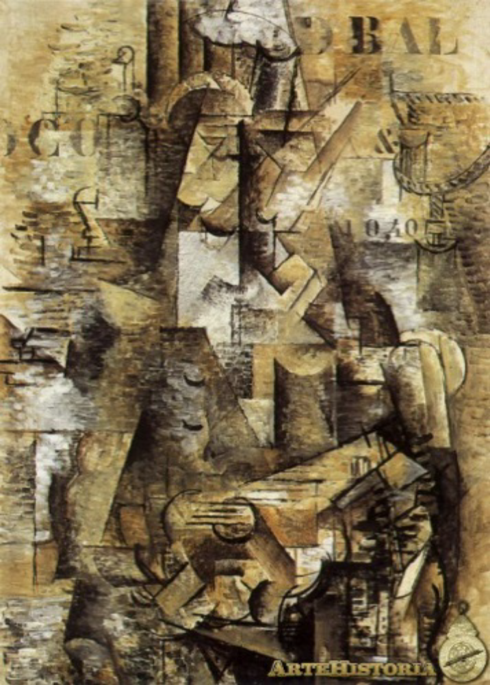
Georges Braque: El portugués. 1911.
Affentliche Kunstsammlung, Basilea.

Slide 57
La forma, el orden y la geometría se convierten en el fundamento de la obra eliminando el valor supremo del color.

Slide 58
Desde el punto de vista artístico es un periodo de investigación. Durante estos años Picasso y Braque comparten experiencias, discuten y descubren nuevas posibilidades para el arte
Estas son las características del cubismo analítico:
Las formas que se habían geometrizado en la etapa anterior empiezan ahora a descomponerse. Las imágenes se convierten en una serie de planos de tamaño desigual, discontinuos y cortados con complejos entramados de líneas. El volumen y la profundidad de los objetos desparecen ante la infinidad de fragmentos en que se descomponen, a modo de cristalinos reflejos de la realidad. Unos planos nos acercan detalles lejanos o menores y otros nos alejan los que en la figuración al uso debían estar en primer plano. La visión frontal y lateral se superponen en planos contiguos, que se mezclan e invaden.
Las gamas de color son sobrias y tendentes a la monocromía. Son sienas, pardos, grises y azules oscuros. Esta casi negación del color es una reacción muy dura contra los estilos tan inmediatos como el impresionismo, el divisionismo o el fauvismo, que habían apostado decididamente por el color como eje de la pintura.
Los temas son músicos, algún retrato y numerosos bodegones. Lo que importa de ellos es el ensayo de la nueva técnica, no lo que representan.
Evolución.
Inicialmente, en el año 1910, las facetas son grandes o medianas y el objeto o el personaje aparece desmenuzado, pero reconocible. Es el caso de los retratos de los tres marchantes de Picasso: Ambroise Vollard, Daniel Kahnweiler y Wilhelm Uhde.
En 1911, siguiendo el desarrollo del ensayo pictórico, los planos van siendo más pequeños y parecen disgregarse por la forma casi puntillista de la pincelada. El objeto o el personaje casi se hace irreconocible. La investigación llega a un punto en el que se está a punto de sobrepasar el límite de lo figurativo hacia la abstracción. En El hombre del clarinete apenas podemos intuir las formas del personaje y del instrumento musical, de hecho sólo el título nos aclara la obra.
Este peligro de caer en la abstracción, de la cual Picasso renegaba, les llevará a recuperar los planos de tamaño mayor a partir de 1912 . La novedad de este año es que por influencia de Braque introduce letras tipográficas pintadas en principio a mano alzada. Las letras se disponen formando palabras con lo que suponen un recurso pictórico y aportan a su vez un nuevo significado simbólico. Otra novedad es que además de los pigmentos los artistas empiezan a introducir nuevos materiales que se pegan sobre el lienzo como papeles pintados que imitan madera, hules de plástico, cuerdas o etiquetas. Había nacido el collage, una nueva forma de entender la obra pictórica a caballo entre la pintura, la escultura y el ensamblaje industrial. Los cuadros Naturaleza muerta con trenzado de silla o Violín "Jolie Eva" son buenos ejemplos de todas estas aportaciones que van a dar paso al cubismo sintético.

Slide 59
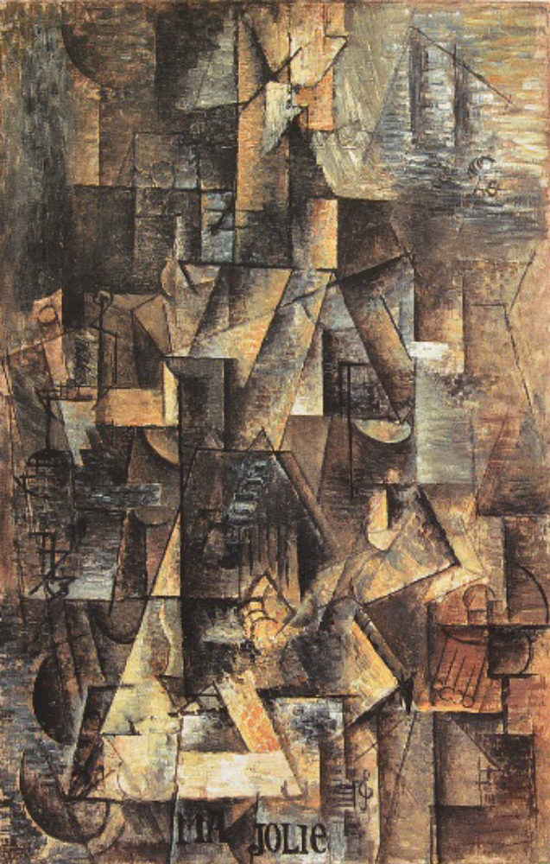
Pablo Picasso: Mujer con guitarra. Ma Jolie. 1911-1912.
Museum of Modern Art, Nueva York.

Slide 60
La forma, el orden y la geometría se convierten en el fundamento de la obra eliminando el valor supremo del color.

Slide 61
Se trata de la obra que Picasso dedica a su nuevo amor, Eva Gouel, compañera del pintor Louis Markus.
El apelativo cariñoso “Ma Jolie” aparece en el lienzo y forma parte del estribillo de una popular canción de amor de la época.
En esta obra, al igual que en Mujer con mandolina, se llega a la culminación de la trascendencia metafísica del cubismo analítico: han desaparecido ya las últimas huellas de modelado plástico en favor de un gran espacio construido por medio de segmentos cada vez más pequeños, numerosos y transparentes.
La inserción de palabras y frases, en éste como en otros cuadros, si por un lado ayuda a descifrar la imagen, por otro contribuye a hacer más compleja la composición.
Ma Jolie prefigura por este motivo la fase posterior, que ocupará a Picasso y a Braque de 1912 a 1915 y en la cual los primeros elementos tomados de la realidad e incluidos en el cuadro serán precisamente los caracteres topográficos.
Aislados o agrupados en breves frases, a menudo faltos de alguna letra, estos elementos remiten al ambiente exterior o a un objeto presente, por medio de su fuerza semántica.
Se insertan en la estructura pictórica en tanto que imágenes.
Empieza así el intercambio entre leer y ver que, iniciado por los surrealistas, harán progresar los cubistas hasta la culminación alcanzada en el dadaísmo.

Slide 62
Desde el punto de vista artístico es un periodo de investigación. Durante estos años Picasso y Braque comparten experiencias, discuten y descubren nuevas posibilidades para el arte
Estas son las características del cubismo analítico:
Las formas que se habían geometrizado en la etapa anterior empiezan ahora a descomponerse. Las imágenes se convierten en una serie de planos de tamaño desigual, discontinuos y cortados con complejos entramados de líneas. El volumen y la profundidad de los objetos desparecen ante la infinidad de fragmentos en que se descomponen, a modo de cristalinos reflejos de la realidad. Unos planos nos acercan detalles lejanos o menores y otros nos alejan los que en la figuración al uso debían estar en primer plano. La visión frontal y lateral se superponen en planos contiguos, que se mezclan e invaden.
Las gamas de color son sobrias y tendentes a la monocromía. Son sienas, pardos, grises y azules oscuros. Esta casi negación del color es una reacción muy dura contra los estilos tan inmediatos como el impresionismo, el divisionismo o el fauvismo, que habían apostado decididamente por el color como eje de la pintura.
Los temas son músicos, algún retrato y numerosos bodegones. Lo que importa de ellos es el ensayo de la nueva técnica, no lo que representan.
Evolución.
Inicialmente, en el año 1910, las facetas son grandes o medianas y el objeto o el personaje aparece desmenuzado, pero reconocible. Es el caso de los retratos de los tres marchantes de Picasso: Ambroise Vollard, Daniel Kahnweiler y Wilhelm Uhde.
En 1911, siguiendo el desarrollo del ensayo pictórico, los planos van siendo más pequeños y parecen disgregarse por la forma casi puntillista de la pincelada. El objeto o el personaje casi se hace irreconocible. La investigación llega a un punto en el que se está a punto de sobrepasar el límite de lo figurativo hacia la abstracción. En El hombre del clarinete apenas podemos intuir las formas del personaje y del instrumento musical, de hecho sólo el título nos aclara la obra.
Este peligro de caer en la abstracción, de la cual Picasso renegaba, les llevará a recuperar los planos de tamaño mayor a partir de 1912 . La novedad de este año es que por influencia de Braque introduce letras tipográficas pintadas en principio a mano alzada. Las letras se disponen formando palabras con lo que suponen un recurso pictórico y aportan a su vez un nuevo significado simbólico. Otra novedad es que además de los pigmentos los artistas empiezan a introducir nuevos materiales que se pegan sobre el lienzo como papeles pintados que imitan madera, hules de plástico, cuerdas o etiquetas. Había nacido el collage, una nueva forma de entender la obra pictórica a caballo entre la pintura, la escultura y el ensamblaje industrial. Los cuadros Naturaleza muerta con trenzado de silla o Violín "Jolie Eva" son buenos ejemplos de todas estas aportaciones que van a dar paso al cubismo sintético.

Slide 63
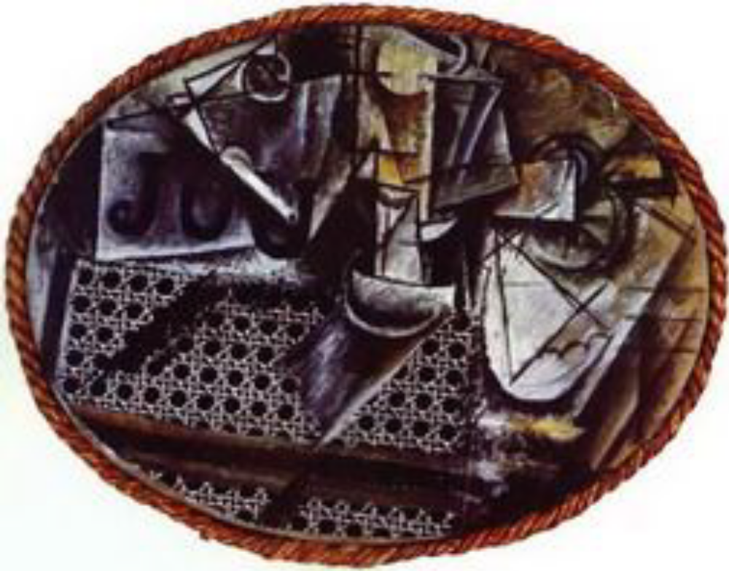
Pablo Picasso: Naturaleza muerta con silla de rejilla. 1912.
Musée Picasso, París.

Slide 64
Destaca “Naturaleza muerta con silla de rejilla” de Picasso, 1912. Museo Picasso, París. En la que incorporó un trozo de hule cuyo estampado, imitaba a la rejilla de una silla. Este fue el primer collage, es decir, la primera pintura en cuya superficie se aplicaron objetos o materiales inhabituales.
La forma, el orden y la geometría se convierten en el fundamento de la obra eliminando el valor supremo del color.

Slide 65
Desde el punto de vista artístico es un periodo de investigación. Durante estos años Picasso y Braque comparten experiencias, discuten y descubren nuevas posibilidades para el arte
Estas son las características del cubismo analítico:
Las formas que se habían geometrizado en la etapa anterior empiezan ahora a descomponerse. Las imágenes se convierten en una serie de planos de tamaño desigual, discontinuos y cortados con complejos entramados de líneas. El volumen y la profundidad de los objetos desparecen ante la infinidad de fragmentos en que se descomponen, a modo de cristalinos reflejos de la realidad. Unos planos nos acercan detalles lejanos o menores y otros nos alejan los que en la figuración al uso debían estar en primer plano. La visión frontal y lateral se superponen en planos contiguos, que se mezclan e invaden.
Las gamas de color son sobrias y tendentes a la monocromía. Son sienas, pardos, grises y azules oscuros. Esta casi negación del color es una reacción muy dura contra los estilos tan inmediatos como el impresionismo, el divisionismo o el fauvismo, que habían apostado decididamente por el color como eje de la pintura.
Los temas son músicos, algún retrato y numerosos bodegones. Lo que importa de ellos es el ensayo de la nueva técnica, no lo que representan.
Evolución.
Inicialmente, en el año 1910, las facetas son grandes o medianas y el objeto o el personaje aparece desmenuzado, pero reconocible. Es el caso de los retratos de los tres marchantes de Picasso: Ambroise Vollard, Daniel Kahnweiler y Wilhelm Uhde.
En 1911, siguiendo el desarrollo del ensayo pictórico, los planos van siendo más pequeños y parecen disgregarse por la forma casi puntillista de la pincelada. El objeto o el personaje casi se hace irreconocible. La investigación llega a un punto en el que se está a punto de sobrepasar el límite de lo figurativo hacia la abstracción. En El hombre del clarinete apenas podemos intuir las formas del personaje y del instrumento musical, de hecho sólo el título nos aclara la obra.
Este peligro de caer en la abstracción, de la cual Picasso renegaba, les llevará a recuperar los planos de tamaño mayor a partir de 1912 . La novedad de este año es que por influencia de Braque introduce letras tipográficas pintadas en principio a mano alzada. Las letras se disponen formando palabras con lo que suponen un recurso pictórico y aportan a su vez un nuevo significado simbólico. Otra novedad es que además de los pigmentos los artistas empiezan a introducir nuevos materiales que se pegan sobre el lienzo como papeles pintados que imitan madera, hules de plástico, cuerdas o etiquetas. Había nacido el collage, una nueva forma de entender la obra pictórica a caballo entre la pintura, la escultura y el ensamblaje industrial. Los cuadros Naturaleza muerta con trenzado de silla o Violín "Jolie Eva" son buenos ejemplos de todas estas aportaciones que van a dar paso al cubismo sintético.

Slide 66
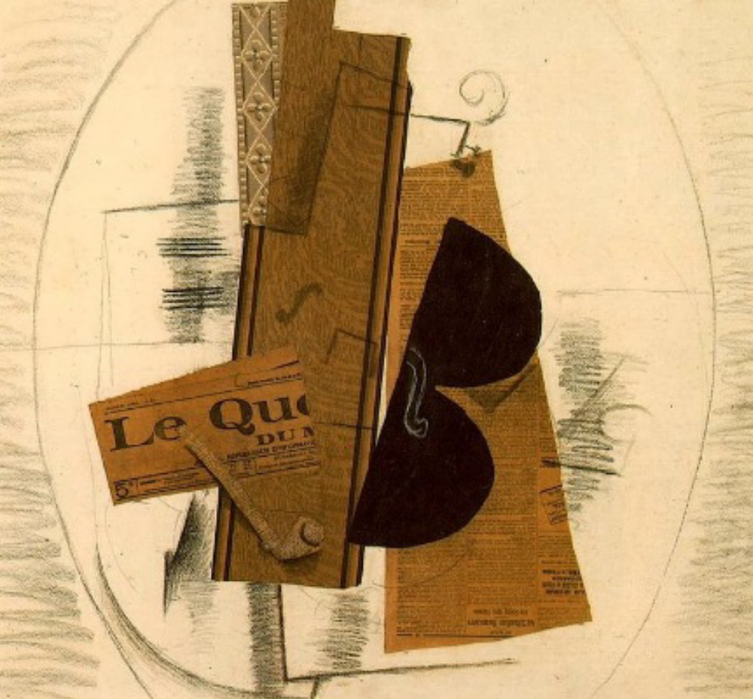
Georges Braque: Violín y silla. 1913-1914.
Musée d’Art Moderne de la ville de Paris.

Slide 67
La forma, el orden y la geometría se convierten en el fundamento de la obra eliminando el valor supremo del color.

Slide 68
El objeto ya no es despedazado/analizado en multitud de planos, sino que el objeto empieza a ser sintetizado en sus formas esenciales y volverá a ser fácil de descifrar.
La entrada en el cuadro de materiales extrapictóricos permite dar a cada superficie una estructura más simple y una textura mucho más variada.
La utilización de periódicos recortados, con sus textos, imprime un nuevo efecto casual al cuadro, que será aprovechado pocos años después por el Dadaísmo y sus juegos con el azar.
En cuanto al color volverá recuperarse progresivamente la variedad cromática.

Slide 69
Desde el punto de vista artístico es un periodo de investigación. Durante estos años Picasso y Braque comparten experiencias, discuten y descubren nuevas posibilidades para el arte
Estas son las características del cubismo analítico:
Las formas que se habían geometrizado en la etapa anterior empiezan ahora a descomponerse. Las imágenes se convierten en una serie de planos de tamaño desigual, discontinuos y cortados con complejos entramados de líneas. El volumen y la profundidad de los objetos desparecen ante la infinidad de fragmentos en que se descomponen, a modo de cristalinos reflejos de la realidad. Unos planos nos acercan detalles lejanos o menores y otros nos alejan los que en la figuración al uso debían estar en primer plano. La visión frontal y lateral se superponen en planos contiguos, que se mezclan e invaden.
Las gamas de color son sobrias y tendentes a la monocromía. Son sienas, pardos, grises y azules oscuros. Esta casi negación del color es una reacción muy dura contra los estilos tan inmediatos como el impresionismo, el divisionismo o el fauvismo, que habían apostado decididamente por el color como eje de la pintura.
Los temas son músicos, algún retrato y numerosos bodegones. Lo que importa de ellos es el ensayo de la nueva técnica, no lo que representan.
Evolución.
Inicialmente, en el año 1910, las facetas son grandes o medianas y el objeto o el personaje aparece desmenuzado, pero reconocible. Es el caso de los retratos de los tres marchantes de Picasso: Ambroise Vollard, Daniel Kahnweiler y Wilhelm Uhde.
En 1911, siguiendo el desarrollo del ensayo pictórico, los planos van siendo más pequeños y parecen disgregarse por la forma casi puntillista de la pincelada. El objeto o el personaje casi se hace irreconocible. La investigación llega a un punto en el que se está a punto de sobrepasar el límite de lo figurativo hacia la abstracción. En El hombre del clarinete apenas podemos intuir las formas del personaje y del instrumento musical, de hecho sólo el título nos aclara la obra.
Este peligro de caer en la abstracción, de la cual Picasso renegaba, les llevará a recuperar los planos de tamaño mayor a partir de 1912 . La novedad de este año es que por influencia de Braque introduce letras tipográficas pintadas en principio a mano alzada. Las letras se disponen formando palabras con lo que suponen un recurso pictórico y aportan a su vez un nuevo significado simbólico. Otra novedad es que además de los pigmentos los artistas empiezan a introducir nuevos materiales que se pegan sobre el lienzo como papeles pintados que imitan madera, hules de plástico, cuerdas o etiquetas. Había nacido el collage, una nueva forma de entender la obra pictórica a caballo entre la pintura, la escultura y el ensamblaje industrial. Los cuadros Naturaleza muerta con trenzado de silla o Violín "Jolie Eva" son buenos ejemplos de todas estas aportaciones que van a dar paso al cubismo sintético.

Slide 70
Juan Gris y el orden en la pintura.

Slide 71
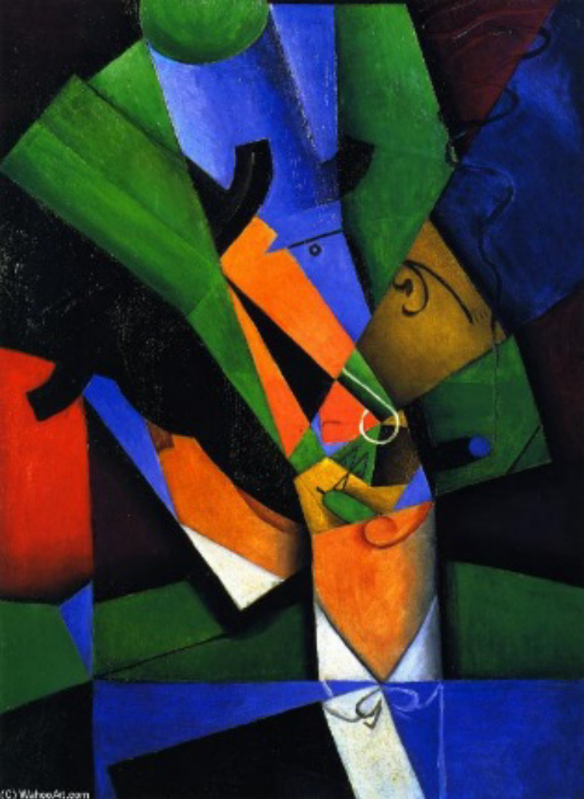
Juan Gris: El fumador. 1913
Museo Thyssen Bornemisza

Slide 72
Las experiencias de Picasso y Braque crearon un lenguaje de vanguardia al que se incorporaron otros artistas. Uno de ellos fue Juan Gris (1887-1927), considerado el tercer maestro de esta vanguardia tras sus creadores.
Gris se incorporó al Cubismo carente de una actitud experimental, intentando estructurarlo y sistematizarlo, articulando un “orden cubista”.
Juan Gris se inicia en el Cubismo abstraído por el desarrollo de una concepción de la imagen legible e identificable, aunque luego intentó construir una concepción científica de la pintura moderna, para que el orden sea el fundamento del cuadro.
En 1913 estuvo con Picasso en Céret y reorienta su pintura hacia las experiencias de los creadores del Cubismo, iniciando una etapa más rigurosa y científica, abandonando todo componente empírico y centrándose en una concepción racionalista, en un proceso basado en la idea y la teoría, como podemos ver en “El fumador” (Fran Haviland) (1913, Museo Thyssen Bornemisza).

Slide 73
Juan Gris estuvo en esta localidad del Pirineo francés —«La Meca del cubismo», como la denominaba Kahnweiler— desde principios de agosto hasta finales de octubre, por lo que coincidió durante unos días con Picasso, su compatriota y vecino del Bateau-Lavoir, a quien Gris llamaba «maestro».
La manera de descomponer y fragmentar la cabeza en sus diferentes partes en forma de abanico, según un orden geométrico, responde —según Christopher Green — a la influencia directa de las Cabezas de Picasso pintadas en Céret en la primavera de 1913.
El cubismo de Picasso y Braque había tomado entonces una nueva dirección más conceptual y sintética y sus composiciones, en las que habían empezado a incorporar el papier collé, se habían hecho más sencillas y planas.

Slide 74
El Cubismo de experiencia a lenguaje.

Slide 75
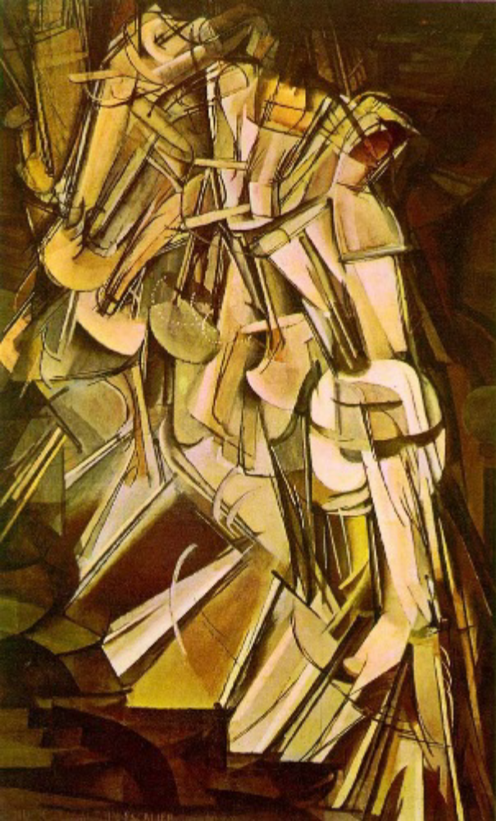
Marcel Duchamp: Desnudo bajando una escalera nº2. 1912-1913.
Philadelphia Museum of Art, Filadelfia.

Slide 76
En octubre de 1912 se celebra una importante manifestación cubista cuando se organiza el “Salon de la Section d’Or” en la Galería la Boetié de París, aunque Picasso y Braque no participaron si lo hicieron nombres conocidos como Léger, Metzinguer o Gleizes.
Otro de estos artistas fue Marcel Duchamp, cuya obra “Desnudo bajando una escalera” (1912) suponía una ruptura tan radical con respecto a los otros que tuvo que retirarlo ante las quejas de los veteranos cubistas.
La mayoría de la pintura y escultura que se mostraba en el Salón d’Or no era diferente a la de otras ediciones, sin embargo, será la obra de Marcel Duchand “Desnudo bajando una escalera nº2” la que marcará un hito no solo del Cubismo sino también del arte moderno.
Representa el movimiento de una figura femenina bajando en diagonal la superficie del cuadro, empleando una paleta monocromática de marrones y cobres para acentuar la mecánica del movimiento.

Slide 77
Sus propios hermanos, los pintores Jacques Villon y Raymond Duchamp-Villon le pidieron que al menos le cambiara el título, pero eso era impensable en un artista que se precie.
Así que Marcel hizo las maletas y se fue a Nueva York donde la pintura sí causó sensación. Los americanos entendieron mejor su obra, o probablemente no, pero se maravillaron por los trucos que utilizaba un moderno artista europeo.
La obra causaba admiración y rechazo por igual. Así que Desnudo se convirtió inmediatamente en un chiste, caricaturizado en todos los periódicos como algo completamente ininteligible. Por supuesto, a Duchamp le encantó que se hicieran todo tipo de chistes y conseguir ser famoso por ser el tipo más moderno de la ciudad más moderna del mundo. El artista deshizo las maletas y se asentó en Nueva York, que se convirtió en su nuevo hogar.
Son 20 posiciones al mismo tiempo, al modo cubista, pero la obra no tiene nada de cubista.
Este desnudo consigue hacer un mapa del movimiento y retrata la energía del cuerpo a medida que pasa por el espacio, algo que por lo visto horrorizaba a los cubistas.
Probablemente el dadaísta se basó en el libro del fotógrafo Muybridge Animal Locomotion, de 1887, que incluía una secuencia de imágenes de una mujer desnuda descendiendo un tramo de escaleras

Slide 78
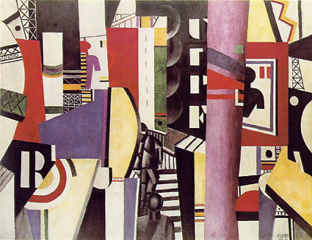
Fernand Léger: La ciudad. 1919
Philadelphia Museum of Art. Filadelfia

Slide 79
Fernando Léger es junto con Braque y Picasso uno de los pintores más importantes del Cubismo.
Léger aprovechó las posibilidades plásticas del Cubismo, centrándose en una pintura que tiene en la mecanización su argumento y su temática.
Destaca su obra de gran formato “La ciudad” (1919, Philadelphia Museum of Art. Filadelfia), realizada con la técnica del Cubismo sintético, a base de planos superpuestos fuertemente coloreados que se encuentran y se cruzan pero sin penetrar unos dentro de otros.

Slide 80
Quizás parte de la vertiente urbana que tiene la obra de Fernand Léger se deba a sus antecedentes dentro de la arquitectura.
Léger hizo una interpretación personal del cubismo de Picasso. Sus figuras y objetos pueden ser reconocidos a pesar de la simplificación y desarticulación con que los realiza. Sin embargo, la modificación de la forma no busca el análisis de la estructura sino dotar de vigor y dinamismo a la composición, lo cual a la larga lo llevó a imágenes no figurativas.
El dinamismo que se aprecia en Léger esta enraizado con la estética de la máquina, que fue su aporte personal al cubismo. Esto propició vínculos con el presente impetuoso del momento que derivó en dos cualidades importantes: una conexión humana y una adaptabilidad de su propuesta a otros medios, donde se conjugan no solo la pintura, sino también la arquitectura, el teatro y la estética de la máquina como emblema de la sociedad moderna. Esa cualidad expansiva de su trabajo estableció puentes entre el cubismo y el futurismo.
En 1919, Fernand Léger pinta La ville, uno de sus cuadros más importantes, donde aborda temas claramente identificados con el arte moderno y la metrópolis. Allí expresa a cabalidad el sentido interdisciplinario de su pensamiento creador y el carácter múltiple de su expresión.
A partir de La ville, el autor redefinió la práctica de la pintura a través de la confrontación con formas de producción culturales que se hallaban en el centro de la vida pública y moderna, tales como el diseño gráfico y la publicidad, el teatro, el cine y la arquitectura, entre muchos otros medios, que paradójicamente no condujeron al abandono de la pintura.

Slide 81
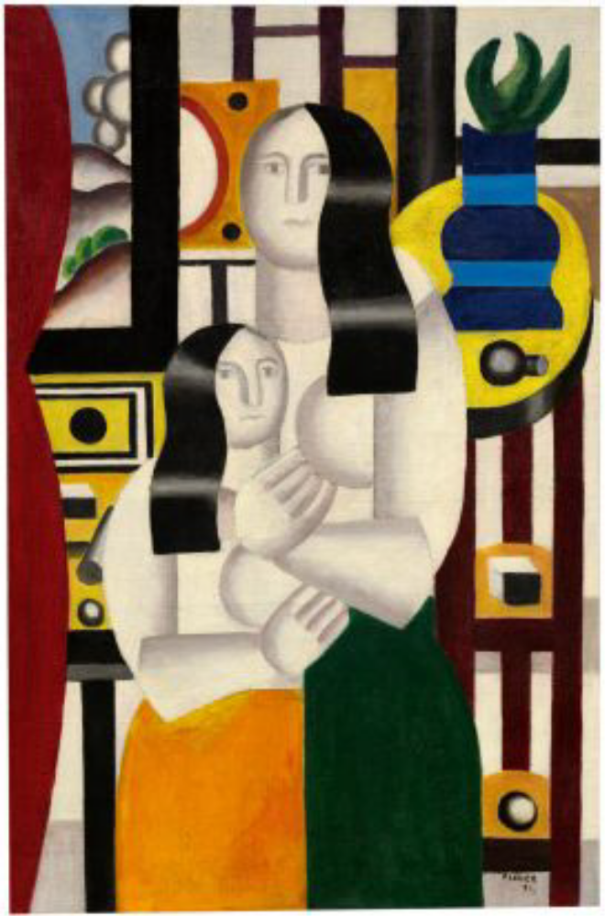
Fernand Léger: Figuras en un interior. 1922.
Musée d’Art Moderne de la Ville de Paris, París

Slide 82
Pintadas de forma geométrica y dislocada, como lo haría un buen cubista, estas mujeres robot (quizás con sentimientos) se toman aquí un té en un apartamento art-decó y nos miran a nosotros, extraños humanos.
Los volúmenes redondeados son una evolución del pre-cubista Cézanne, pintor que cambió la vida al joven Léger. A partir de esta epifanía, el artista empezaría a pintar sus temáticas mecanizadas y la vida moderna a partir de cilíndros, conos y esferas, construídas con colores primarios, y todo presentado en composiciones muy armónicas.
Este cuadro no anda lejos de «Las señoritas de Avignon» de Picasso, por las similitudes y las diferencias entre el cubismo de los dos pintores.

Slide 83
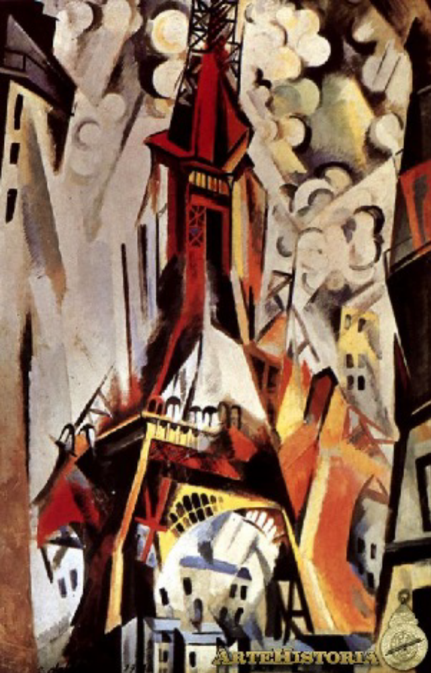
Robert Delaunay: La torre Eiffel. 1910.
Solomon R, Guggenheim Museum, Nueva York.

Slide 84
Entre 1909 y 1911 Delaunay pintó nueve cuadros con el tema de la torre Eiffel.
Incluso volvió a tratarlo muchas veces en los años veinte.
La torre Eiffel era aún un símbolo de modernidad, la construcción más alta del mundo, encarnación sensacional del poder de la técnica de la ingeniería y la comunicación.
Para su representación Delaunay combina múltiples puntos de vista y superpone planos: El efecto que consigue es el de algo que se construye y se derrumba, una visión de impacto similar al de los paisajes urbanos de los expresionistas de Berlín.

Slide 86
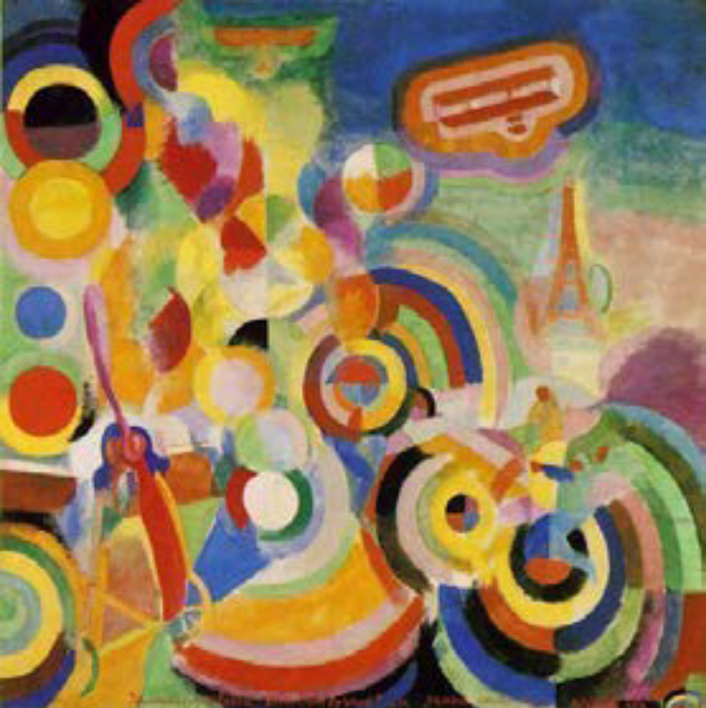
Robert Delaunay: Homenaje a Blériot. 1914.
Kunstmuseum Basel, Basilea.

Slide 87
Es una obra realizada durante su estancia en España, es un trabajo de gran importancia dentro de la trayectoria artística de los Delaunay porque marca su breve regreso a la figuración, eso sí, con el que no abandonan por completo las prácticas abstractas, como puede verse en la configuración de algunas zonas del lienzo.
El ritmo y el movimiento de sus obras, pioneras dentro de la abstracción, las convierte en un punto de referencia imprescindible para comprender la evolución artística del s. XX; así como su capacidad para representar la luz a través de un estudiado uso del color que, igual que en esta pieza, se caracteriza por su brillantez e intensidad.

Slide 88
Blériot fue un pionero de la aviación en sus facetas de piloto, fabricante y diseñador.
La obra de Delaunay está llena de hélices unas girando y otras estáticas.
Arriba a la izquierda del centro vemos en planta un monoplano, presuntamente con el que Blériot cruzó el Canal de la Mancha; como se puede ver están en la zona azul, el mar, y la Torre está en la zona verde y marrón, en tierra.
Abajo a la izquierda se puede ver una hélice parada con sus dos palas o álabes, en realidad es el morro de un avión y debajo vemos su tren de aterrizaje.
El resto de la superficie está lleno de círculos concéntricos haciendo cada corona en diversos colores e incluso una misma corona cada tramo es de un color, para mi todas son representaciones de hélices en pleno giro que, según incida la luz, se convierten en una especie de caleidoscopio cromático. Esto es lo que está representado en el cuadro, las hélices y sus efectos cromáticos. El título pudo ser anterior o posterior a la obra, cosa sin importancia en este asunto.
Las diferentes combinaciones de anillos y sus colores, colindantes con respecto a cada uno en concreto, es un análisis de influencias y armonías cromáticas, resolviendo por complementarios y adyacentes, primarios y secundarios.

Slide 89
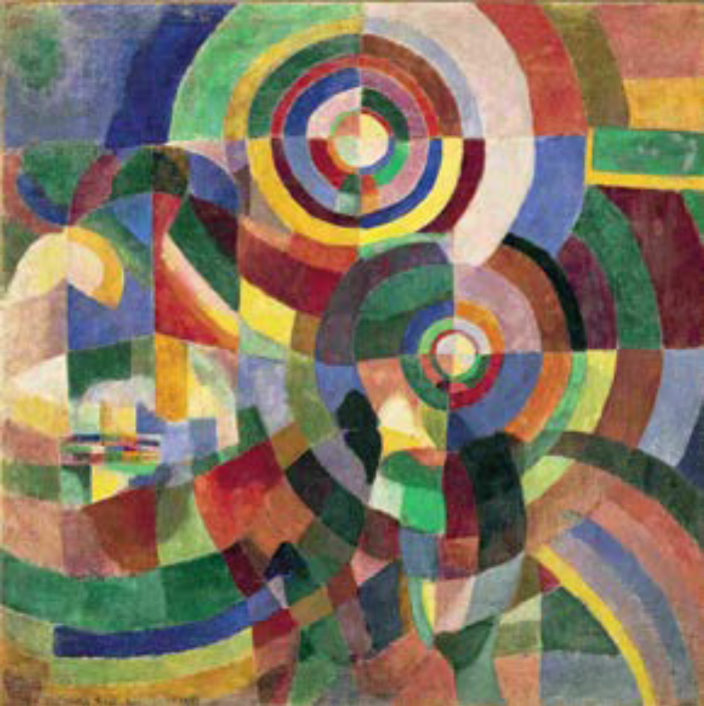
Sonia Delaunay-Terk: Prismas eléctricos. 1914.
Centre Georges Pompidou, París.

Slide 90
Otra artista cubista es Sonia Delaunay-Terk (1885-1979).
A través de su pintura y su incursión en el diseño de modas, libros, tejidos etc. representó un papel importante en el desarrollo del orfismo.
Contrae segundas nupcias con Robert Delaunay y comienza su intercambio artístico, sobre todo su interés por las teorías de Chevreul del color, que se plasma en su serie “Contrastes simultáneos” (1913). Destaca su obra “Prismas eléctricos” (1914. Centro Georges Pompidou, París).

Slide 91
Instalada en París desde 1905 conoció a Robert Delaunay y se casó con él. En 1912 los dos crearon el orfismo, un estilo pictórico emparentado con el futurismo y el cubismo que, apareció en la misma época, aunque era más abstracto y con más colorido.
El orfismo fue bautizado así en referencia a Orfeo, el poeta y músico de la mitología griega, por el poeta Guillaume Apollinaire, que vio semejanzas entre los planos solapados y armónicos de colores vivos y contrastados y las armonías de la música. También fue llamado simultaneismo porque combinaba a la vez figuras geométricas, dibujos claros y colores intensos.
En 1914 las farolas de gas de París estaban siendo sustituidas por las farolas eléctricas de luz mucho más clara. Obsesionada por la naturaleza de la luz, sobre todo por la distorsión que experimentaba la de las nuevas farolas al proyectarse en prismas y halos de la calle. Delanuay Terk pintó Prismas eléctricos , obra cuya luminosidad y colores vibrantes están subrayados mediante círculos rítmicos de luz que evocan movimiento y profundidad.
Con sus capas de colores y formas, esta pintora sugiere acción, en contraste con las composiciones estáticas y los colores apagados del cubismo.
Delaunay-Terk hizo muchos estudios para el cuadro.

Slide 92
LA ESCULTURA CUBISTA.

Slide 93
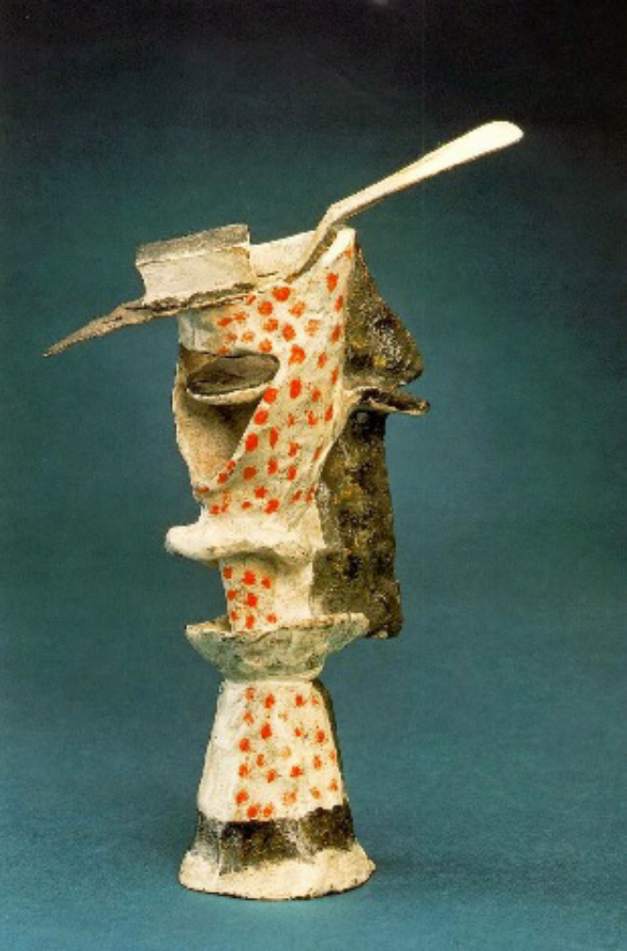
Pablo Picasso: Vaso de Asenjo. 1914
Philadelphia Museum of Art, Filadelfia.

Slide 94
La renovación de la escultura, no siguió una trayectoria con influencias de las experiencias pictóricas, más bien tomó cauces independientes y dentro de acciones individualistas.
Es innegable, que en tendencias como el cubismo, la escultura que es un arte tridimensional con un volumen y una materia situada en el espacio, tuvo que seguir una trayectoria autónoma, aunque ambos estén interrelacionados sobre todo la escultura negra.
En 1909, Picasso realiza “Cabeza de mujer” y posteriormente en 1914 “El vaso de ajenjo”, en el que utilizó materiales reales en tres dimensiones, similar al collage.
Se trata de una figura en bronce sobre el que aparece colocada una cucharilla de plata y la reproducción exacta de un terrón de azúcar.

Slide 95
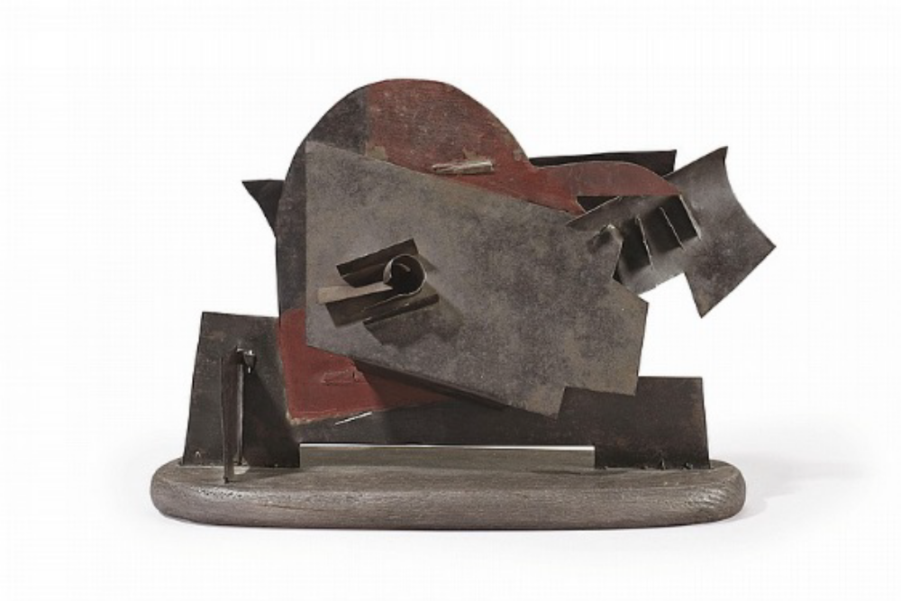
Henri Laurens: La guitarra. c. 1914.
Colección particular, París.

Slide 96
Henri Laurens (1881-1954)- escultor francés, consiguió pasar desde el espacio bidimensional de la pintura cubista al tridimensional de la escultura.
Conoce a Braque en 1911 y expone en el Salón d’Or en 1912. Su primera escultura a modo de collage, data de 1913. Durante los años posteriores realiza numerosas composiciones sobre todo naturalezas muertas. Tras 1920, Laurens comienza un trabajo escultórico más convencional.
Destaca “La guitarra”, 1914, colección particular

Slide 97
Desde 1911 a Henri Laurens le unió una estrecha amistad a George Braque, quien le introdujo en las particularidades del lenguaje que él y Picasso habían desarrollado.
Sus trabajos se encuentran entre los más fértiles y felices de la escultura de nuestro siglo.
Laurens se inspiró en los papiers collés de los creadores del cubismo y en los modelados polícromos y tableaux-objets de Picasso.
Hasta 1918 sus obras abundan en las posibilidades de estas técnicas, que empleó con gran refinamiento.

Slide 98
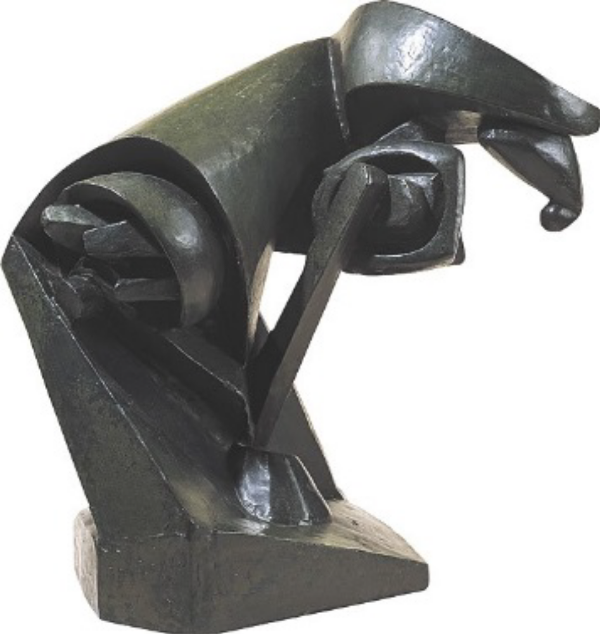
Raymond Duchamp-Villon: El caballo. 1914.
Peggy Guggenheim Museum, Venecia.

Slide 99
Raymond Duchamp-Villon, fue un escultor de muerte prematura.
Se propuso traducir la representación escultórica en un objeto con formas autónomas renunciando a los principios tradicionales.
Destaca “El caballo” 1914

Slide 100
Duchamp-Villon (1878 - 1918) fue un artista francés llamado al frente de combate en la Primera Guerra Mundial.
El contexto social en que se encontraba, así como su propia experiencia dieron origen a esta escultura, realizada en bronce y color negro.
La figura reúne elementos de dos movimientos que surgieron en el medio artístico; por un lado, la figura toma del Cubismo la reducción de la figura del caballo a formas geométricas; por otro lado, es posible advertir influencias "futuristas" en cuanto al movimiento y dinamismo de la figura que se representa.
A simple vista, el espectador logra vislumbrar partes del cuerpo del caballo que han sido representadas en su abstracción, como las patas del corcel, o quizá su cabeza.
De la misma forma es posible apreciar la postura del caballo en cabalgata o congelado sobre sus patas traseras.
Casi es posible advertir la fuerza de sus extremidades y la potencia de su movimiento.
Esta escultura demuestra el paso de la representación naturalista hacia una forma mecánica.
De la misma forma, la escultura recuerda el reemplazo del animal como transporte al frente del combate por el tanque de guerra, y también representa el paso del combate directo hombre - hombre por un combate librado a distancia, con armamento capaz de destrozar al oponente desde la lejanía.
La presente escultura fue realizada por Duchamp - Villon una vez que fue dado de baja de la gran guerra, antes de acercarse el final de su vida

Slide 101
El Futurismo italiano: la rebeldía de lo veloz.

Slide 102
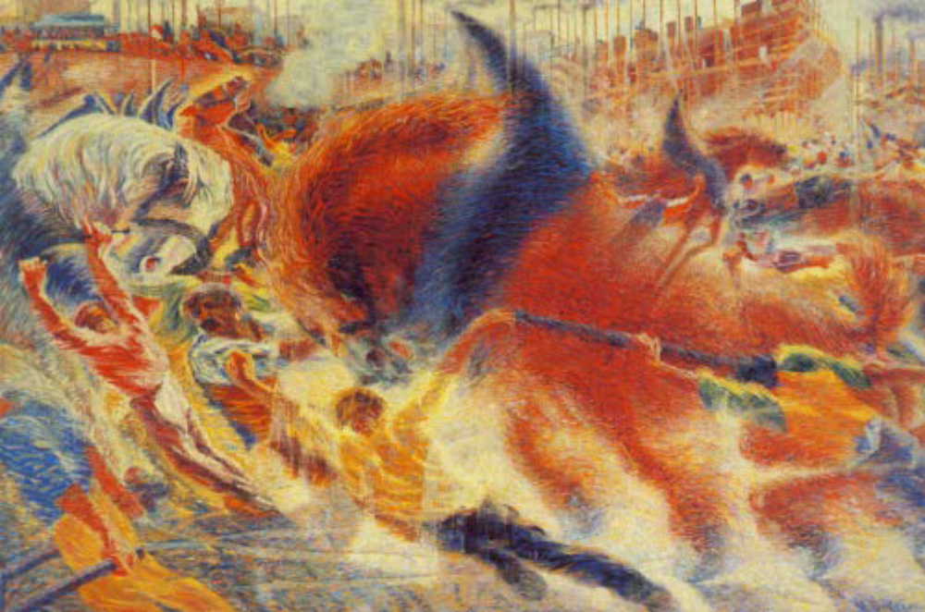
Umberto Boccioni: La ciudad que se levanta. 1910.
MoMA, Nueva York. Óleo sobre lienzo. 2m x 3m.

Slide 103
El Cubismo, supuso el punto de partida de otras corrientes como por ejemplo: el Futurismo. Esta tendencia, que se basa en la creencia y la fe ciega en el progreso, fue un movimiento dinámico, un arte basado en la captación y exaltación del movimiento y de la acción. Sus principios están próximos a ideologías anárquicas e incluso en sus manifiestos permiten ver que el futurismo fue una tendencia plástica, pero con una profunda identidad política, ética y social.
El futurismo italiano surge en un marco de conservadurismo y es la primera vanguardia que alcanza el panorama artístico en un país con arraigadas tradiciones clasicistas. Este movimiento irrumpe como una tendencia agresiva pues entre sus ideales figuraba la provocación y la agresividad derivadas del nuevo mito: el progreso.
Los futuristas surgieron en Italia con gran fuerza desarrollando una intensa actividad de propaganda a través de panfletos, mítines, performances etc. para dar a conocer sus pautas.
Traspasaba los usos artísticos habituales y se servía de formas propias de la acción política. Se identificaba la vanguardia artística con la vanguardia política, por lo que además de movimiento pictórico logró un gran desarrollo en poesía, escultura o arquitectura.
Las actitudes radicales del Futurismo estaban en contradicción entre la teoría de sus planteamientos con su desarrollo real. Los futuristas, proclamaban la destrucción del culto al pasado y de cualquier relación con la historia, pero sus realizaciones estuvieron sujetas a un concepto tradicional del cuadro.
La primera exposición que muestra obras futuristas, fue la Mostra d’Arte Libera de Milán en mayo de 1911; en ella se muestra obras como “La ciudad que se levanta” (1910, Museum of Modern Art, Nueva York) cuyo autor fue Umberto Boccioni, “El funeral del anarquista Galli” (1910-1911) de Carlo Carrá o “La Revuelta” (1911) de Luigi Russolo en la que incorpora el principio futurista de las líneas de fuerza que confluyen en un punto.

Slide 104
Su título original en la Mostra d'arte libera de Milán de 1911 era Il laboro (El trabajo).
Historia
Boccioni pintó este cuadro según la vista que tenía de Milán desde el balcón de la casa donde vivía. A pesar de que no es muy diferente a otras obras anteriores centradas en las afueras y a pesar de la presencia de elementos realistas (como por ejemplo la construcción o el espacio creado por la perspectiva), este cuadro es considerado la primera obra verdaderamente futurista del pintor.
Descripción
Los suburbios y el ambiente urbano en general han constituido siempre la base de un gran número de obras de Boccioni. Este cuadro muestra la construcción de una nueva ciudad, con sus desarrollos y su tecnología. Los edificios en construcción en los suburbios con chimeneas son visibles en la parte superior del cuadro, pero la mayor parte de la obra es ocupada por hombres y caballos difuminados en un esfuerzo dinámico. ​
Boccioni subraya así algunos de los elementos más típicos del futurismo, como la exaltación del trabajo humano y la importancia de la ciudad moderna construida alrededor de la comodidad moderna.
En La ciudad se levanta, Boccioni sustituye de entrada la visión naturalista de sus obras anteriores por una visión más dinámica. La exaltación visual de la fuerza y el movimiento, de la cual los protagonistas son los hombres y los caballos y no las máquinas, responde perfectamente a la línea del espíritu futurista. Este detalle es el que se considera la prueba de que Boccioni sigue evolucionando dentro del simbolismo, y hace visible el mito a través de la imagen, pero cambia este «mito» al separar la exploración psicológica arcaica del mundo humano, para reasignarlo al mito del hombre moderno, creador del nuevo mundo. En otras palabras, la intención del artista es retratar una escena de la época industrial pasando el sujeto representado de un momento normal de trabajo en un sitio cualquiera a la celebración de la idea de progreso industrial con su adelanto implacable, lo que representa el caballo inútilmente retenido por los hombres, que se aferran a su brida.
Técnica
La influencia de Gaetano Previati es evidente en las pinceladas filamentosas y la técnica divisiva, los toques de pincel en puntos son, en efecto, muy realizados y usados para patentizar las líneas de fuerza que caracterizan el movimiento de las figuras, no tanto la construcción de masas y volúmenes, aunque las líneas pictóricas pretenden dar dinamismo a los volúmenes hasta el punto de hacerlos perder su consistencia y peso.
Composición
El cuadro sigue un esquema que no deja de ser, empero, bastante clásico. Las formas son distribuidas en diferentes planos de profundidades específicas donde se pueden ver las figuras de primer plano en la parte inferior del cuadro, mientras en la superior, están las de planos más profundos.
La composición puede ser dividida en tres secciones horizontales que corresponden a los mismos tres planos:
Abajo, Boccioni colocó figuras humanas realizadas mediante líneas oblicuas que ponen en valor el esfuerzo dinámico.
En el centro dominan las figuras ecuestres, de las cuales destacan tres, dos de ellas (las que están más a la derecha) tienen un color rojo y perfiles de color azul que representan los jinetes:
  uno blanco a la izquierda que se orienta hacia la derecha,
  uno en el centro que domina la imagen,
  un último a la derecha, sobre el anterior.
En la última sección, el plano más lejano, aparece al fondo de la periferia urbana, probablemente inidentificable, un barrio milanés en construcción.

Slide 105
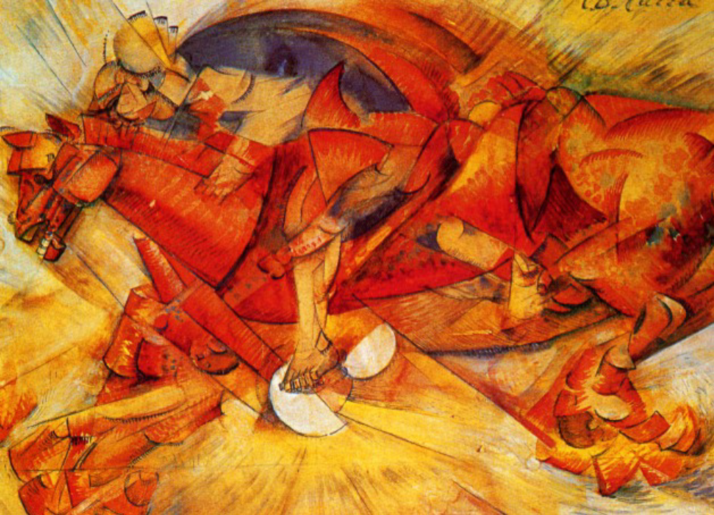
Carlo Carrá: El jinete rojo. 1913.
Colección particular, Milán.

Slide 106
El Cubismo, supuso el punto de partida de otras corrientes como por ejemplo: el Futurismo. Esta tendencia, que se basa en la creencia y la fe ciega en el progreso, fue un movimiento dinámico, un arte basado en la captación y exaltación del movimiento y de la acción. Sus principios están próximos a ideologías anárquicas e incluso en sus manifiestos permiten ver que el futurismo fue una tendencia plástica, pero con una profunda identidad política, ética y social.
El futurismo italiano surge en un marco de conservadurismo y es la primera vanguardia que alcanza el panorama artístico en un país con arraigadas tradiciones clasicistas. Este movimiento irrumpe como una tendencia agresiva pues entre sus ideales figuraba la provocación y la agresividad derivadas del nuevo mito: el progreso.
Los futuristas surgieron en Italia con gran fuerza desarrollando una intensa actividad de propaganda a través de panfletos, mítines, performances etc. para dar a conocer sus pautas.
Traspasaba los usos artísticos habituales y se servía de formas propias de la acción política. Se identificaba la vanguardia artística con la vanguardia política, por lo que además de movimiento pictórico logró un gran desarrollo en poesía, escultura o arquitectura.
Las actitudes radicales del Futurismo estaban en contradicción entre la teoría de sus planteamientos con su desarrollo real. Los futuristas, proclamaban la destrucción del culto al pasado y de cualquier relación con la historia, pero sus realizaciones estuvieron sujetas a un concepto tradicional del cuadro.
“Todas las cosas se mueven, todo corre, todo cambia con rapidez…” Esta dinámica del movimiento se refleja en “El jinete Rojo” (1913) de Carlo Carrá. Sin embargo, Carrá abandonará las ideas futuristas y se adentra en una pintura metafísica de hondo contenido onírico.
La característica primordial de los futuristas fue lograr, a través de la captación simultánea del movimiento, un nuevo sentido de la forma y la representación

Slide 107
El caballero rojo de Carrá
Este cuadro del artista italiano Carlo Carrá (1881 – 1966) es uno de los ejemplos emblemáticos de la corriente de arte futurista que se dio a comienzos del pasado siglo XX, especialmente en tierras italianas. De hecho, los grandes referentes del Futurismo fueron todos artistas italianos. Una nómina que la integran, además del propio Carrá, otros como Gino Severini (1883 – 1966), Luigi Russolo (1886 – 1947), Umberto Boccioni (1882 – 1916), Giacomo Balla (1871 – 1958) o Fortunato Depero (1892 – 1960).
Pero curiosamente, esta corriente pictórica de vanguardia no tuvo origen en la pintura, sino en la poesía, ya que el verdadero promotor de este tipo de arte fue el poeta Filippo Tommaso Marinetti (1876 – 1944). Marinetti en el año 1909 estando en París, cuna de las grandes vanguardias artísticas ce inicios del siglo XX, lanzó un manifiesto en el que llamaba a la total renovación del arte y de la cultura en general. Ya que estaba convencido de que había que crear una nueva concepción artística y de la vida adecuada a los nuevos signos de los tiempos, ya que consideraba que el hombre del siglo XX había entrado en la civilización de las máquinas.
En sus obras poéticas eso le llevó al uso totalmente libre de las palabras, hasta convertirlas en “palabras visuales” con extravagantes representaciones, en las que era muy importante la sonoridad y la música. Pero no la melodía como había sido importante anteriormente, sino que también era clave el ruido.

Slide 108
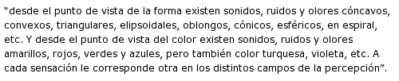
Eso le llevó a Carlo Carrá a escribir en 1913, el mismo año en el que realizó su cuadro El Caballero rojo, que:
A esto había que sumarle el momento histórico en que se desarrolló el Futurismo, una época en la que las máquinas y la industrialización estaban haciendo avanzar al mundo a gran velocidad. Ese ritmo vertiginoso a base del ruido de motores, a veces estruendoso fue exaltado por los pintores y escultores futuristas, quiénes tenían una confianza total y absoluta en las máquinas y en la incipiente tecnología. De ahí que el movimiento, el dinamismo, se convirtiera en uno de los principios fundamentales de su arte. Y en este sentido esta obra de Carrá es ejemplar, ya que en ella todo está intentando plasmar el galope del caballo y el jinete a toda velocidad. Todas las líneas de fuerza del cuadro están descompuestas, y también las formas de los cuerpos y los objetos para representar ese rápido movimiento.

Slide 109
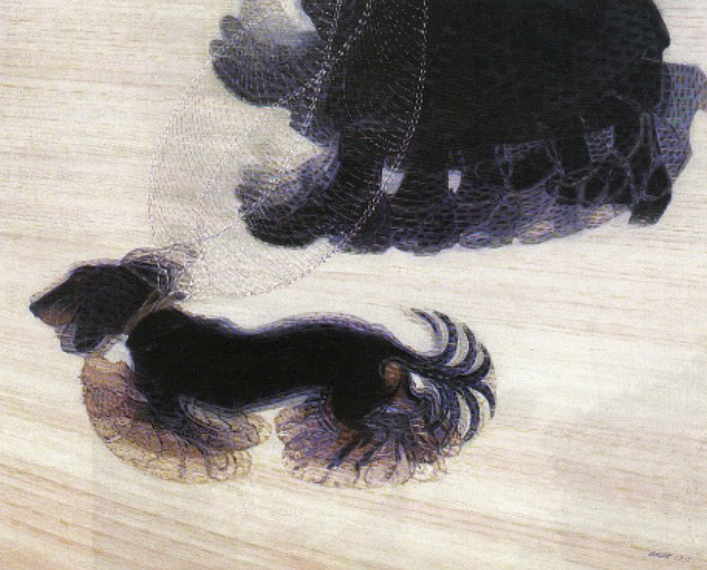
Giacomo Balla: Dinamismo de un perro con correa. 1912.
Albright-Knox Art Gallery de Buffalo.

Slide 110
El Cubismo, supuso el punto de partida de otras corrientes como por ejemplo: el Futurismo. Esta tendencia, que se basa en la creencia y la fe ciega en el progreso, fue un movimiento dinámico, un arte basado en la captación y exaltación del movimiento y de la acción. Sus principios están próximos a ideologías anárquicas e incluso en sus manifiestos permiten ver que el futurismo fue una tendencia plástica, pero con una profunda identidad política, ética y social.
El futurismo italiano surge en un marco de conservadurismo y es la primera vanguardia que alcanza el panorama artístico en un país con arraigadas tradiciones clasicistas. Este movimiento irrumpe como una tendencia agresiva pues entre sus ideales figuraba la provocación y la agresividad derivadas del nuevo mito: el progreso.
Los futuristas surgieron en Italia con gran fuerza desarrollando una intensa actividad de propaganda a través de panfletos, mítines, performances etc. para dar a conocer sus pautas.
Traspasaba los usos artísticos habituales y se servía de formas propias de la acción política. Se identificaba la vanguardia artística con la vanguardia política, por lo que además de movimiento pictórico logró un gran desarrollo en poesía, escultura o arquitectura.
Las actitudes radicales del Futurismo estaban en contradicción entre la teoría de sus planteamientos con su desarrollo real. Los futuristas, proclamaban la destrucción del culto al pasado y de cualquier relación con la historia, pero sus realizaciones estuvieron sujetas a un concepto tradicional del cuadro.
La característica primordial de los futuristas fue lograr, a través de la captación simultánea del movimiento, un nuevo sentido de la forma y la representación como se contempla en “Dinamismo de un perro con correa” (1912, Museum of Modern Art, Nueva York) de Giacomo Balla. En ella, se plasma la visión múltiple de una figura en movimiento.

Slide 111
Una mujer de negro, vestida a la moda de 1912, pasea a su perro a toda velocidad. O al menos eso sugiere este vibrante óleo de Giacomo Balla, uno de esos radicales futuristas italianos.
Tan rápido van que en el lienzo vemos varias patas, zapatos, orejas y rabos. El artista descompone así el paseo en múltiples secuencias autónomas del desarrollo del movimiento. Es como esas cronofotografías de Étienne-Jules Marey (1882) en las que pretendía captar el movimiento en una sola fotografía mediante su escopeta fotográfica, un artilugio que desde luego debió estimular al posterior futurismo y a Balla en concreto
Ya lo decían los futuristas en su Manifiesto técnico de la pintura futurista: «un caballo no tiene cuatro patas, sino veinte».
Y aquí el protagonista es sin duda el perro salchicha. Hasta el pintor adopta el punto de vista del animal cortando abruptamente las piernas de la mujer. Era una época en la que en Italia había un anquilosado sistema social y estaba de moda entre la burguesía poseer un perrito como símbolo de status.
Hoy este cuadro parece una tontería nada original, un lenguaje visual que hasta fue absorbido por los dibujos animados. Pero en 1912 fue un auténtico hallazgo creativo. Algo de otro planeta. Algo futurista.

Slide 112
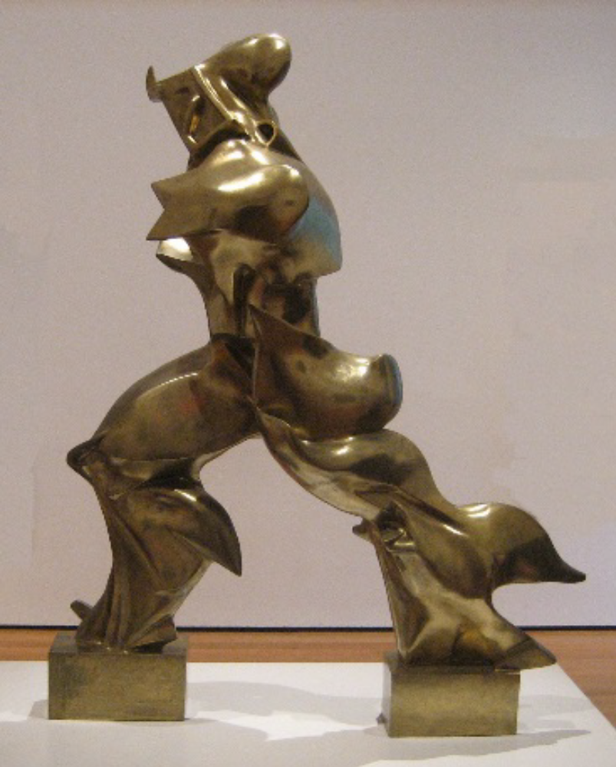
Umberto Boccioni: Formas únicas de continuidad en el espacio. 1913.
Galeria d’Arte Moderna, Milán.

Slide 113
El Cubismo, supuso el punto de partida de otras corrientes como por ejemplo: el Futurismo. Esta tendencia, que se basa en la creencia y la fe ciega en el progreso, fue un movimiento dinámico, un arte basado en la captación y exaltación del movimiento y de la acción. Sus principios están próximos a ideologías anárquicas e incluso en sus manifiestos permiten ver que el futurismo fue una tendencia plástica, pero con una profunda identidad política, ética y social.
El futurismo italiano surge en un marco de conservadurismo y es la primera vanguardia que alcanza el panorama artístico en un país con arraigadas tradiciones clasicistas. Este movimiento irrumpe como una tendencia agresiva pues entre sus ideales figuraba la provocación y la agresividad derivadas del nuevo mito: el progreso.
Los futuristas surgieron en Italia con gran fuerza desarrollando una intensa actividad de propaganda a través de panfletos, mítines, performances etc. para dar a conocer sus pautas.
Traspasaba los usos artísticos habituales y se servía de formas propias de la acción política. Se identificaba la vanguardia artística con la vanguardia política, por lo que además de movimiento pictórico logró un gran desarrollo en poesía, escultura o arquitectura.
Las actitudes radicales del Futurismo estaban en contradicción entre la teoría de sus planteamientos con su desarrollo real. Los futuristas, proclamaban la destrucción del culto al pasado y de cualquier relación con la historia, pero sus realizaciones estuvieron sujetas a un concepto tradicional del cuadro.
La característica primordial de los futuristas fue lograr, a través de la captación simultánea del movimiento, un nuevo sentido de la forma y la representación.
Fue Umberto Boccioni quién logró aplicar los principios futuristas no sólo en pintura sino también en escultura, cuya primera exposición fue celebrada en la Galería La Boétie de París en 1913, en la que presentó varias obras en las que la fragmentación pictórica bidimensional parecía trasladarse a interpretaciones tridimensionales de objetos sólidos.
Una de sus obras más importantes fue “Formas únicas de continuidad en el espacio” (1913, Galleria d’Arte Moderna, Milán), en la que el autor logra plasmar el dinamismo que solo podía representarse con movimiento, un tema al que le dedica cuatro figuras de las cuales esta es la única que se conserva.

Slide 114
Formas únicas de continuidad en el espacio, Boccioni
Boccioni (1882 – 1916) fue sin duda uno de los mejores representantes de la vanguardia futurista. Sus obras son auténticas expresiones de movimiento y modernidad, combinadas con los rasgos expresionismo que no siempre es fácil de apreciar.
En 1913 el artista realiza una pequeña escultura con materiales tradicionales –yeso- de 111 cm de altura, 89 cm de largo y 40 cm de ancho.
Es la representación de una figura humana en pleno movimiento, los elementos del cuerpo no son claramente discernibles pero por el contrario se aprecia con precisión la fuerza del viento que golpea la figura, la sensación de inestabilidad y el movimiento. Parece que Boccioni haya fusionado en un solo cuerpo el hombre, los ropajes, el dinamismo y el viento.
Las formas cóncavas y convexas han sustituido el rostro de la singular escultura, los brazos han sido eliminados y pese al rechazo del artista por la escultura clasicista parece ser que en esta ocasión Boccioni ha pretendido una revisión de una de las obras clasicistas por excelencia, la famosísima Victoria de Samotracia. No en vano, en ambas esculturas encontramos la agitación y movimiento producido por el viento pero si en la obra helenista los paños se pliegan y retuercen debido a la fuerza del viento, en la obra futurista hay una fusión total de los elementos.
La velocidad y el dinamismo se combinan en esta modernísima escultura con un nuevo elemento, el tiempo. La modernidad es la clave del futurismo y Boccioni lo mantiene presente en cada una de las obras que realiza.
Tras la muerte del artista su obra adquirió aún más fama y prestigio y Formas únicas de continuidad en el espacio fue fundida en bronce a partir del molado en yeso realizado por Boccioni.

